Slide 1
Äthiopien und Myanmar:
Arbeiterinnen in aufstrebenden Textilproduktionsländern
Multiplikatorin
Hochschule
Datum
Notes:
Anmerkungen zu den Folien stehen in den Notizfeldern
kursive Anmerkungen sind zur Info für die Seminarleitung
oder bei Nachfrage der bzw. mögliche Fragen an die Teilnehmenden

Slide 2

Unser Ziel: menschenwürdige, sichere Arbeitsbedingungen für Frauen und Mädchen in der globalen Textilindustrie
1. Politisches Engagement:
Mitarbeit in der Kampagne für Saubere Kleidung (CCC)
Mitarbeit im Bündnis für Nachhaltige Textilien
Mitarbeit beim CorA-Netzwerk
Einsatz gegen moderne Sklaverei in Spinnereien in Indien
Kampagnen #GegenGewalt an Textilarbeiterinnen
Kampagne #Wer passt auf? Mütter und Kinder in Fabriken
Engagement in Köln und Bonn (FairQuatschen)
2. Bildungs- und Beratungsprojekte:
Bildungsarbeit an Hochschulen und Schulen
faire öffentliche Beschaffung von Berufsbekleidung
Verbraucher_innentipps zu öko-fairer Mode
3. Solidaritätsfonds:
Unterstützung von Arbeiter_innen in Indien und Bangladesch
Finanzierung von Rechtsbeistand und Beratung
2
Notes:
Unsere Partner_innen sind basisnah, sprich vor Ort und setzen sich größtenteils
aus ehemaligen Arbeiter_innen zusammen.
Dadurch sind sie mit den Problemen und Bedürfnissen der Arbeiter_innen besonders vertraut.
Sie entwickeln ihre Projektideen selbstständig, arbeiten transparent, rechnen nachvollziehbar ab
und statten Produktionsstätten regelmäßige Besuche ab.

Slide 3

Projektziel: Aufklärung der Studierenden modebezogener, wirtschaftswissenschaftlicher und Lehramtsstudiengänge über Rechte
der Näher_innen, Sozial- und Umweltstandards sowie Verantwortung
von Unternehmen
Aktivitäten:
Vorträge und Seminare and Hochschulen
Betreuung und Beratung von Studieren
Modeblog modefairarbeiten.de
Konferenzen und Informationsveranstaltungen
Webseite fairschnitt.org mit Bildungsmaterialien
3
Notes:
Mit dem Projekt möchten wir ein Bewusstsein schaffen und über globale
Produktionsketten in der Bekleidungsindustrie sowie vorhandene Umwelt-
und Menschenrechtsverletzungen informieren. Wir möchten Kenntnisse
über umweltverträgliche und soziale Produktionsweisen vermitteln, so dass
spätere Mitarbeiter_innen von Textil- und Bekleidungsunternehmen sich für
eine nachhaltige, ökologische und sozial-faire Produktionsweise einsetzen
können. Wir setzen uns dafür ein, dass Themen nachhaltiger Entwicklung
fester Ausbildungsinhalt von modebezogenen Studiengängen in Deutschland werden.
Projektaktivitäten:
Vorträge und Workshops an Hochschulen; dazu gehören Vortragsreisen mit
Gästen aus Produktionsländern und die Durchführung von Workshops, die
sich an 16 Bildungsmodulen orientieren, die während des Projekts entwickelt wurden
wir beraten und betreuen Studierende bei ihren Studien- und Abschlussarbeiten
oder bei Semesterprojekten (Interviews, Literaturhinweise, Kontakt zu anderen Organisationen)
wir vermitteln Praktika z.B. bei unseren Partnern oder im FairSchnitt Büro
eine Materialdatenbank auf unserer Projektwebseite bietet umfangreiche
Hintergrundinformationen und wird regelmäßig aktualisiert
FairSchnitt Konferenz (findet alle 2 Jahre statt, zuletzt 2018 in Hamburg – Berichte
gibt‘s auf der FairSchnitt Webseite)

Slide 4

Kampagne für Saubere Kleidung
Clean Clothes Campaign (CCC)
Facts
in Deutschland 25 Trägerorganisationen
  FEMNET ist Mitglied im Trägerkreis
europaweites Netzwerk in 15 Ländern
weltweit über 200 Mitgliedsorganisationen
Aktivitäten
weltweite Eilaktionen unterstützen Arbeiter_innen vor Ort
Schwerpunkte in Asien, Osteuropa und Mittelamerika
Einsatz für Arbeitsnormen der ILO*
Verbesserung der Arbeitsbedingungen
(Lohn, Diskriminierung etc.)
4
*ILO = internationale Arbeitsorganisation
Notes:
Unternehmen sitzen als Einkäufer einer wichtigen Position, sie haben die Macht, die Bedingungen in den Fabriken zu ändern, das zeigen Beispiele von Unternehmen, die diese Verantwortung für die Arbeitsbedingungen bei ihren Zulieferern bereits übernehmen
Einkaufspolitik anpassen: angemessene Lieferzeiten, faire Preise, die Existenzlöhne ermöglichen, lange Lieferbeziehungen…
Soziale Verantwortung = ihr wirtschaftliches Handeln sozial verantwortlich gestalten
3. Eigene Kodizes ernst nehmen und effektive Maßnahmen zur Umsetzung
6. Nicht nur rein kommerzielle audits
4
Kampagne für Saubere Kleidung bzw. Clean Clothes Campaign ist ein Name
für ein Netzwerk von Organisationen und keine Kampagne im eigentlichen Wortsinn.
Mitgliedsorganisationen sind Gewerkschaften, entwicklungspolitische Gruppen
und Vereine, kirchliche Organisationen…
Partner in Produktionsländern sind Gewerkschaften oder NGOs
Aktivitäten:
Kampagnen gegen Unternehmen: z.B. Sport/Outdoor Bekleidungshersteller (z.B. adidas),
Discounter, Existenzlohn
Kampagnen an Regierungsstellen: z.B. öffentliche Beschaffung, verbindliche Regulierung
zu Haftungen und Entschädigung
Eilaktions-Netzwerk: zur Skandalisierung und Mobilisierung im Fall von akuten
Arbeitsrechtsverletzungen
FEMNET unterstützt folgende Arbeitsbereiche:
Kampagnen (Sport/Outdoor, Discounter, Existenzlohn, öffentliche Beschaffung, CSR)
Textilbündnis
Verbraucherinformation
Eilaktions-Netzwerk

Slide 5
Expertenbingo
Passende Personen finden
und Namen eintragen.
fünf in einer Reihe sammeln:
horizontal
vertikal
diagonal
5
Notes:
Unternehmen sitzen als Einkäufer einer wichtigen Position, sie haben die Macht, die Bedingungen in den Fabriken zu ändern, das zeigen Beispiele von Unternehmen, die diese Verantwortung für die Arbeitsbedingungen bei ihren Zulieferern bereits übernehmen
Einkaufspolitik anpassen: angemessene Lieferzeiten, faire Preise, die Existenzlöhne ermöglichen, lange Lieferbeziehungen…
Soziale Verantwortung = ihr wirtschaftliches Handeln sozial verantwortlich gestalten
3. Eigene Kodizes ernst nehmen und effektive Maßnahmen zur Umsetzung
6. Nicht nur rein kommerzielle audits
5
Wir spielen Bingo mit dem Bingoblatt, das mit der nächsten Folie auf die Wand geworfen wird.
Darauf sind 25 Felder und in jedem Feld steht ein Kriterium. „Finde eine Person, die...“
Es soll versucht werden, passende Personen zu finden. Dazu bitte im Raum umher gehen und die anderen ansprechen.
Wurde jemand passendes gefunden, bitte den Namen der Person merken. Wer als erstes eine komplette Reihe
(horizontal, vertikal oder diagonal – auf der Folie zeigen) voll hat, ruft „Bingo“ und das Spiel ist beendet.

Slide 6
Finde eine Person, die…
...schon mal in Äthiopien war. | ...sicher weiß, wo Bangladesch auf der Weltkarte liegt. | ...weiß, in welchem der Länder die Lohnkosten am geringsten sind. | ...weiß, was die „Lohnlücke“ bzw. der Gender Pay Gap ist. | ...weiß, was die ILO ist.
...weiß, in welchem der Länder die Elektrizitätskosten am geringsten sind. | ...weiß, ob Äthiopien oder Myanmar mehr Bekleidung exportiert. | ...sich schon mal Gedanken über das Thema Standortwahl gemacht hat. | ...sicher weiß wo Myanmar auf der Weltkarte liegt. | ...weiß, in welchem der Länder auch Baumwolle angebaut wird.
...sich schon mal diskriminiert gefühlt hat. | ...weiß, in welchem der Länder der bauliche Zustand der Fabriken am besten ist. | ...schon mal in Bangladesch war. | ...schon mal Zeuge/Zeugin oder Opfer geschlechtsspezifischer Gewalt war. | ...glaubt, dass die Arbeitsbedingungen in Bangladesch schlechter sind als in Äthiopien und Myanmar.
...weiß, warum vor allem Frauen in der Bekleidungsindustrie arbeiten. | ...sicher weiß, wo Äthiopien auf der Weltkarte liegt. | ...glaubt, dass auch in Deutschland geschlechtsspezifische Gewalt verbreitet ist. | ...sich schon mal Gedanken über die Arbeitsbedingungen weltweitgemacht hat. | ...die Hauptstadt von Myanmar kennt.
...die Hauptstadt von Bangladesch kennt. | ...schon mal in Myanmar war. | ...schon mal von der Fair Wear Foundation gehört hat. | ...die Hauptstadt von Äthiopien kennt. | ...heute ein Kleidungsstück aus Bangladesch trägt.
6
Notes:
Unternehmen sitzen als Einkäufer einer wichtigen Position, sie haben die Macht, die Bedingungen in den Fabriken zu ändern, das zeigen Beispiele von Unternehmen, die diese Verantwortung für die Arbeitsbedingungen bei ihren Zulieferern bereits übernehmen
Einkaufspolitik anpassen: angemessene Lieferzeiten, faire Preise, die Existenzlöhne ermöglichen, lange Lieferbeziehungen…
Soziale Verantwortung = ihr wirtschaftliches Handeln sozial verantwortlich gestalten
3. Eigene Kodizes ernst nehmen und effektive Maßnahmen zur Umsetzung
6. Nicht nur rein kommerzielle audits
6
Antworten finden sich in der Anleitung

Slide 7
Kurzer Ausblick auf das Modul…
Standortwahl und -verlagerung der Bekleidungsproduktion
Kennenlernen neuer Standorte
Bangladesch
Vergleich mit „altem“ Standort
Äthiopien
Myanmar
Gemeinsamer Aspekt: geschlechtsspezifische Gewalt
Unterschiedliche Lösungsansätze
ILO-Konvention
Maßnahmen der Fair Wear Foundation
Gesetzliche Maß-nahmen in Indien
7
Notes:
7
Ablauf:
Allgemeiner Einstieg zum Thema Standortfaktoren, Standortwahl und Standortverlagerung
Konkreter Blick auf die beiden Länder Äthiopien und Myanmar als neue Produktionsstandorte.
Diese werden wir im Vergleich mit dem „alten“ bzw. bereits recht gut bekannten Standort Bangladesch betrachten.
In Gruppenarbeiten werden wir Gemeinsamkeiten und Unterschiede herausarbeiten und uns insbesondere
die Rechtslage und die Situation von Frauen ansehen.
Danach gucken wir uns ein Themenfeld an, das für beide Standorte (aber auch für Bangladesch und
andere Produktionsländer) von großer Relevanz ist: geschlechtsspezifische Gewalt.
Hier beschäftigen wir uns zuerst damit, was das ist.
Danach werden wir uns mit drei konkreten Lösungsansätzen beschäftigen und schauen,
welche Stärken und Schwächen diese haben.
Abschließend (nicht mehr im Diagramm dargestellt) werden wir als Gesamtfazit
Handlungsansätze und Forderungen entwickeln.

Slide 8
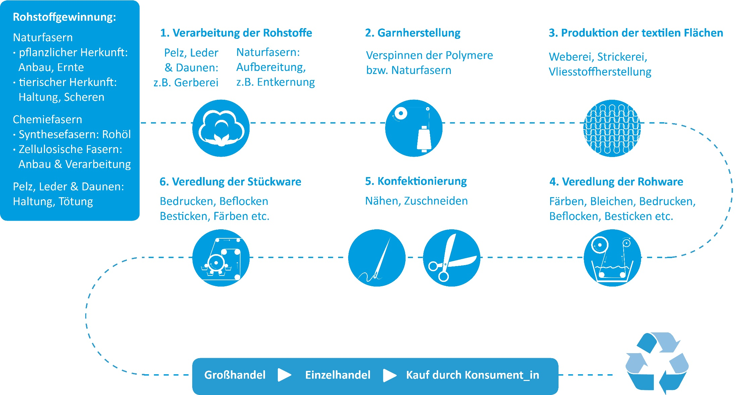
Wertschöpfungskette
8
Notes:
Unternehmen sitzen als Einkäufer einer wichtigen Position, sie haben die Macht, die Bedingungen in den Fabriken zu ändern, das zeigen Beispiele von Unternehmen, die diese Verantwortung für die Arbeitsbedingungen bei ihren Zulieferern bereits übernehmen
Einkaufspolitik anpassen: angemessene Lieferzeiten, faire Preise, die Existenzlöhne ermöglichen, lange Lieferbeziehungen…
Soziale Verantwortung = ihr wirtschaftliches Handeln sozial verantwortlich gestalten
3. Eigene Kodizes ernst nehmen und effektive Maßnahmen zur Umsetzung
6. Nicht nur rein kommerzielle audits
8
Fragen zur Standortwahl stellen sich entlang der gesamten Wertschöpfungskette von Bekleidung:
von Bodenbeschaffenheit, Wasserverfügbarkeit und Klima beim Baumwollanbau über Transportwege,
Lohnkosten, Umweltschutz und Arbeitsrecht in der Garnherstellung und Konfektionierung.
In Äthiopien und Myanmar finden neben der Konfektionierung teilweise noch andere Arbeitsschritte
der Wertschöpfungskette statt. Unser Fokus wird jedoch heute auf dem Arbeitsschritt der Konfektion liegen.
Andere Module befassen sich ausgiebig mit den anderen Arbeitsschritten.

Slide 9
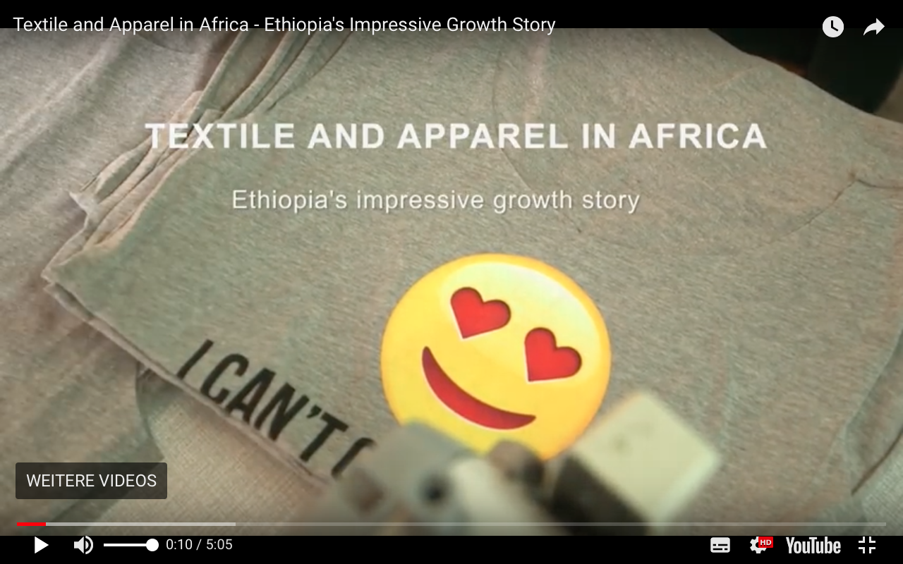
Video zum Einstieg
Quelle: African Growth and Opportunity Act
9
Notes:
Unternehmen sitzen als Einkäufer einer wichtigen Position, sie haben die Macht, die Bedingungen in den Fabriken zu ändern, das zeigen Beispiele von Unternehmen, die diese Verantwortung für die Arbeitsbedingungen bei ihren Zulieferern bereits übernehmen
Einkaufspolitik anpassen: angemessene Lieferzeiten, faire Preise, die Existenzlöhne ermöglichen, lange Lieferbeziehungen…
Soziale Verantwortung = ihr wirtschaftliches Handeln sozial verantwortlich gestalten
3. Eigene Kodizes ernst nehmen und effektive Maßnahmen zur Umsetzung
6. Nicht nur rein kommerzielle audits
9
Wie der Titel des Moduls schon sagt, geht es um NEUE Standorte. Das heißt Standorte,
über die man noch gar nicht so viel weiß und die vielleicht auch noch gar nicht so bekannt sind.
Das gilt somit auch für die Eigenschaften, Stärken und Schwächen der Standorte – also die genauen Standortfaktoren.
Sowohl Äthiopien als auch Myanmar werben um internationale Investoren und für sich als Standort.
Zum Einstieg jetzt ein kurzer Ausschnitt aus einem „Imagefilm“ für Äthiopien auf Englisch
Video: https://www.youtube.com/watch?v=sBeKNt8ssXg, Zugriff 19.08.2019
Nach dem Zeigen des Videos ein kurzes Blitzlicht: Was ist Ihr Eindruck?
Das Video ist von der Website des African Growth and Opportunity Act,
einem Handelsabkommen zwischen den USA und verschiedenen afrikanischen Ländern.
Außerdem waren an der Erstellung des Videos der East Africa Trade and Investment Hub
und die amerikanische Entwicklungsorganisation US Aid beteiligt.

Slide 10
Standortwahl, Standortfaktoren und Standortverlagerung
Unternehmen streben nach Optimierung
Standortwahl:
  unterschiedliche Kriterien werden überprüft und gegeneinander abgewogen
  sogenannte Standortfaktoren
Bewertung von Standorten bzw. die Situation im Vergleich kann sich im Verlauf der Zeit ändern
  führt zu Standortverlagerungen
10
Notes:
Unternehmen sitzen als Einkäufer einer wichtigen Position, sie haben die Macht, die Bedingungen in den Fabriken zu ändern, das zeigen Beispiele von Unternehmen, die diese Verantwortung für die Arbeitsbedingungen bei ihren Zulieferern bereits übernehmen
Einkaufspolitik anpassen: angemessene Lieferzeiten, faire Preise, die Existenzlöhne ermöglichen, lange Lieferbeziehungen…
Soziale Verantwortung = ihr wirtschaftliches Handeln sozial verantwortlich gestalten
3. Eigene Kodizes ernst nehmen und effektive Maßnahmen zur Umsetzung
6. Nicht nur rein kommerzielle audits
10
Standortwahl:
Unternehmen streben nach Optimierung: Dazu gehört auch die Wahl günstiger Produktionsstandorte
Wichtig dabei u.a.: Absatzmarkt, Miete, welcher Kontinent, Land, Stadt
Standortfaktoren:
Wenn ein Unternehmen einen Standort wählt, werden in der Regel viele unterschiedliche Standortfaktoren
in die Entscheidung einbezogen und der Standort gewählt, der in der Summe am besten erscheint.
Dabei wird nicht nur die aktuelle Situation berücksichtigt, sondern auch für die Zukunft mitgedacht.
Standortfaktoren dienen der Bewertung einzelner Standorte sowie dem Vergleich zwischen verschiedenen Standorten.
Standortverlagerung:
Die Bewertung von Standorten bzw. die Situation im Vergleich kann sich im Verlauf der Zeit ändern. Dies führt zu Standortverlagerungen.
Insbesondere Unternehmen ohne eigene Produktionsstandorte können relativ einfach die Standorte wechseln.
Trotz der Überlegungen und Prognosen für die Zukunft, kann sich die Bewertung eines Standortes verändern.
Einerseits weil sich die Erfordernisse des Unternehmens ändern können (Beispiel 1, s.u.),
andererseits weil sich der Standort verändert (Beispiel 2, s.u.) und dabei ggf. nicht gemäß der Erwartungen entwickelt.
Auch kann es sein, dass andere Standorte sich verändern und sich somit die Bewertung im Vergleich verschiebt.
Beispiele:
1) Ein Unternehmen stellt das Sortiment auf einen höheren Anteil Basics um, deren Bestellungen mit weniger Zeitdruck ablaufen.
Daher sind geringe Produktions- und Lieferzeiten nicht mehr so wichtig wie früher und andere Standortfaktoren gewinnen an Bedeutung.
2) Die Regierung eines Landes hat zugesagt, den Infrastrukturausbau voran zu treiben und
dadurch binnen weniger Jahre die Transportzeiten auf dem Land- und Seeweg deutlich zu verringern.
Bis das Vorhaben umgesetzt ist, wird der Transport auf dem Luftweg subventioniert. Wenn nun – z.B.
durch einen Regierungswechsel – die Subventionen für Luftfracht wegfallen, der Landtransport aber
immer noch problematisch ist, verliert der Standort für verschiedene Unternehmen an Wert.
3) Ein Land unternimmt demokratische Reformen und internationale Handelssanktionen werden aufgehoben.
Die Regierung des Landes möchte ausländische Unternehmen einwerben und sorgt für ein
Unternehmens-freundliches Klima (wenig Bürokratie, geringe Steuern...).
Außerdem gibt es viele junge Arbeitskräfte und die Löhne sind gering. Dieses Land wird somit möglicherweise
ein attraktiver Produktionsstandort und steht in Konkurrenz zu anderen Standorten.
Wichtig: Ein Unternehmen verlagert nicht einfach so seinen Standort. Das ist so ähnlich wie bei einem Umzug
mit Aufwand und Kosten verbunden (nur natürlich wesentlich komplexer). Dennoch ziehen Unternehmen es in Erwägung.
Noch viel mehr finden Standortentscheidungen natürlich bei Neugründungen und Expansion statt.
Ein Großteil der Bekleidungsproduktion findet allerdings nicht (mehr) in unternehmenseigenen Fabriken statt,
sondern wird im Auftrag von Unternehmen in Fabriken hergestellt.
Wenn wir für die Bekleidungsindustrie von Standorten sprechen, sprechen wir also oft von Orten inkl. ihrer Fabrikinfrastruktur.

Slide 11
Standortfaktoren für die Bekleidungsindustrie
Lohnkosten
Ausbildungs-niveau
Verfügbarkeit von Arbeitskräften
Produktions-kapazitäten
Verkehrs-anbindung
Transportkosten
Transportzeiten
Energiepreise
Energie-versorgung
Steuern/Abgaben
Einfuhrzölle
Staatliche Förderung
Verfügbarkeit von Rohstoffen
Grundstückspreise/Mietkosten
Rechtslage (Arbeitsrecht, Umweltschutz)
Rechtsstaat-lichkeit
Politische Stabilität
Bürokratie
Image des Standortes
. . .
11
Notes:
Unternehmen sitzen als Einkäufer einer wichtigen Position, sie haben die Macht, die Bedingungen in den Fabriken zu ändern, das zeigen Beispiele von Unternehmen, die diese Verantwortung für die Arbeitsbedingungen bei ihren Zulieferern bereits übernehmen
Einkaufspolitik anpassen: angemessene Lieferzeiten, faire Preise, die Existenzlöhne ermöglichen, lange Lieferbeziehungen…
Soziale Verantwortung = ihr wirtschaftliches Handeln sozial verantwortlich gestalten
3. Eigene Kodizes ernst nehmen und effektive Maßnahmen zur Umsetzung
6. Nicht nur rein kommerzielle audits
11
Diese Folie zeigt eine Auswahl von Standortfaktoren, die für die Bekleidungsindustrie eine Rolle spielen können.
Die Liste hat keinen Anspruch auf Vollständigkeit und die Wichtigkeit der einzelnen Faktoren variiert je nach Unternehmen/Produkt.
Hinweis: An dieser Stelle erst mal nur Brainstorming-mäßig eine Sammlung von Standortfaktoren,
keine Systematisierung obwohl es verschiedene Theorien und Systematiken gibt;
von Wirtschaftsstudis mit vertieftem Wissen nicht aus dem Konzept bringen lassen
(z.B. Einteilung harte/weiche Standortfaktoren), hier geht es nur um groben Eindruck.
Lohnkosten: Wie ist das Lohnniveau der Arbeiter_innen?
Ausbildungsniveau: Sind die Arbeitskräfte ausreichend qualifiziert oder qualifizierbar?
Verfügbarkeit von Arbeitskräften: Gibt es genug Arbeitskräfte?
Produktionskapazitäten: Sind die Produktionsanlagen und Arbeitskräfte ausreichend
um gewisse Volumina zu produzieren?
Verkehrsanbindung: Können die notwendigen Rohstoffe und die Produkte gut zur
und von der Produktionsstätte transportiert werden?
Transportkosten: Zu welchen Kosten erfolgt der Transport?
Transportzeiten: Wie lange dauert der Transport (vor allem zu den Absatzmärkten)?
Energiepreise: Wie teuer ist die Energie, die für die Produktion benötigt wird (v.a. Strom)?
Energieversorgung: Ist die Energieversorgung zuverlässig oder ist z.B. mit Stromausfällen zu rechnen,
die die Produktion stoppen könnten?
Steuern/Abgaben: Wie hoch sind Steuern und sonstige Abgaben am Standort?
Einfuhrzölle: Wie hoch sind Zölle auf eingeführte Rohstoffe und Maschinen?
Staatliche Förderung: Gibt es staatliche Förderung, z.B. Subventionen, Erleichterung bei Bürokratie etc.?
Verfügbarkeit von Rohstoffen: Sind die notwendigen Rohstoffe am Standort oder in der Nähe verfügbar?
Grundstückspreise/Mietkosten: Wie hoch sind die Preise z.B. um Fabriken zu mieten oder zu kaufen?
Sofern bei Fabriken bestellt wird, gehen solche Kosten ja trotzdem in die Produktpreise ein.
Rechtslage (Arbeitsrecht, Umweltschutz): Wie sehen die Auflagen hinsichtlich Arbeitsrecht, Gebäuden, Umwelt usw. aus?
Bereitet die Einhaltung Schwierigkeiten?
Rechtsstaatlichkeit: Ist der rechtliche Rahmen verlässlich? Kann sich ein Unternehmen darauf verlassen,
rechtmäßig behandelt zu werden? Gehen von gesetzlichen Pflichten Risiken für das Unternehmen aus?
Politische Stabilität: Ist die weitere (politische) Entwicklung des Standortes absehbar?
Ist mit politischen Veränderungen und Auswirkungen auf die Produktion zu rechnen?
Könnte es Unruhen geben, die sich auf die Produktion auswirken?
Bürokratie: Ist es einfach oder schwierig im Land zu produzieren? Gibt es hohe bürokratische Hürden?
Image des Standortes: Hat der Standort einen guten oder schlechten Ruf? Haben die Konsument_innen
ggf. Vorbehalte gegen Produkte aus dem Land? Gibt es politische Sanktionen?
. . .

Slide 12
Hauptstandorte der Bekleidungsindustrie
China (1)
Bangladesch (2)
Türkei (3)
Indien (5)
Kambodscha (6)
Vietnam (7)
Pakistan (8)
Myanmar (10)
Indonesien (12)
Tunesien (17)
Marokko (19)
Sri Lanka (20)
Italien (4)
Niederlande (9)
Polen (11)
Frankreich (13)
Großbritannien (14)
Rumänen (15)
Bulgarien (16)
Portugal (18)
Mazedonien (21)
Tschechien (22)
13
Quelle: Statista
Notes:
Unternehmen sitzen als Einkäufer einer wichtigen Position, sie haben die Macht, die Bedingungen in den Fabriken zu ändern, das zeigen Beispiele von Unternehmen, die diese Verantwortung für die Arbeitsbedingungen bei ihren Zulieferern bereits übernehmen
Einkaufspolitik anpassen: angemessene Lieferzeiten, faire Preise, die Existenzlöhne ermöglichen, lange Lieferbeziehungen…
Soziale Verantwortung = ihr wirtschaftliches Handeln sozial verantwortlich gestalten
3. Eigene Kodizes ernst nehmen und effektive Maßnahmen zur Umsetzung
6. Nicht nur rein kommerzielle audits
12
Dies sind die 22 wichtigsten Importländer nach Deutschland im Jahr 2018
(Titel der Statistik: Wichtigste Herkunftsländer für Bekleidungsimporte nach Deutschland
nach Einfuhrwert im Jahr 2018 (in Millionen Euro))
Quelle:
https://de.statista.com/statistik/daten/studie/218179/umfrage/die-wichtigsten-importlaender-fuer-das-deutsche-bekleidungsgewerbe-nach-einfuhrwert/,
Zugriff 19.08.2019
linke Spalte: nicht-europäische Länder, rechte Spalte: europäische Länder
in der Klammer jeweils der Platz im Ranking
WICHTIG: Dies sind nicht 1:1 die wichtigsten Produktionsländer weltweit, sondern für Importe nach Deutschland;
als Importland („Made in ...“) wird immer das Land angegeben in dem der letzte wertsteigernde Arbeitsschritt
(also nicht die komplette Produktion) stattgefunden hat.
Europäische Länder tauchen also vor allem in der Liste auf, weil dort entweder letzte Veredelungsschritte stattfinden
oder sehr spezielle Produkte mit besonderen Anforderungen an die Standorte gefertigt werden.
Auffällig ist, dass die Mehrzahl der Länder und fast die kompletten Top 10 Niedriglohnstandorte in Asien sind.
Dies verweist auf den hohen Stellenwert des Standortfaktors Lohn für die Bekleidungsindustrie.

Slide 13
Äthiopien und Myanmar als neue Textilproduktionsländer
Im Vergleich zu Bangladesch
13
Notes:
13
Hier geht es erst mal um eine allgemeine Einführung zu den Ländern und ihren Unterschieden,
noch kein spezifischer Fokus auf Situation von Arbeiter_innen bzw. Frauen.
Gezielte Vertiefung erfolgt dann in der anschließenden Gruppenarbeit.
Alle drei Länder sind Mitglieder der ILO, der Internationalen Arbeitsorganisation, bei der Vertreter_innen
von Arbeinehmer_innen, Arbeitgeber_innen und Regierungen zusammenarbeiten.
Die ILO legt u.a. Arbeits- und Sozialstandards für menschenwürdige Arbeit fest.
Acht davon sind als sogenannte Kernarbeitsnormen besonders hervorgehoben und haben den Status
von internationalem Recht. Sie decken folgende Themen ab:
Vereinigungsfreiheit und Recht auf Kollektivverhandlungen (Übereinkommen 87 und 98)
Beseitigung der Zwangsarbeit (Übereinkommen 29 und 105)
Abschaffung der Kinderarbeit (Übereinkommen 138 und 182)
Verbot der Diskriminierung in Beschäftigung und Beruf (Übereinkommen 100 und 111)
Die Kernarbeitsnormen werden von den Mitgliedsländern wie alle anderen ILO-Übereinkommen einzeln ratifiziert.
Jedoch ist jedes Land durch die Mitgliedschaft in der ILO verpflichtet, diese Kernarbeitsnormen umzusetzen.
Alle drei im Modul betrachteten Länder (Äthiopien, Myanmar und Bangladesch)
sind ILO-Mitglieder, also zur Einhaltung verpflichtet.

Slide 14
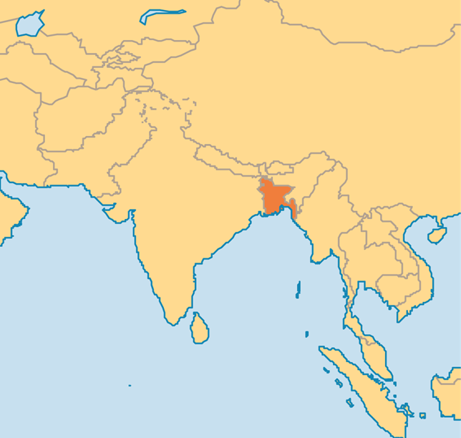
Bangladesch – ein Klassiker?
Bevölkerung: knapp 165 Mio. in 2018
  ca. 30% jünger als 14 Jahre
  höchste Bevölkerungsdichte
  weltweit
weniger als halb so groß wie
Deutschland
Medium Human Development (HDI)
sogenanntes Lower Middle Income
Country (Weltbank)
weltweit zweit wichtigstes
Produktionsland für Bekleidung
14
Karte: operationworld.org
Notes:
Unternehmen sitzen als Einkäufer einer wichtigen Position, sie haben die Macht, die Bedingungen in den Fabriken zu ändern, das zeigen Beispiele von Unternehmen, die diese Verantwortung für die Arbeitsbedingungen bei ihren Zulieferern bereits übernehmen
Einkaufspolitik anpassen: angemessene Lieferzeiten, faire Preise, die Existenzlöhne ermöglichen, lange Lieferbeziehungen…
Soziale Verantwortung = ihr wirtschaftliches Handeln sozial verantwortlich gestalten
3. Eigene Kodizes ernst nehmen und effektive Maßnahmen zur Umsetzung
6. Nicht nur rein kommerzielle audits
14
Bangladesch liegt in Südasien und hat als Nachbarländer u.a. Indien, China und Myanmar.
Bangladesch ist formal eine parlamentarische Republik. Es hat rund doppelt so viele Einwohner_innen wie Deutschland,
ist flächenmäßig aber nur ca. so groß wie Baden-Württemberg und Bayern zusammen.
Die Bevölkerungsdichte ist also extrem hoch. Die Bevölkerung ist ebenfalls sehr jung und
wird in den nächsten Jahren stark steigen. Es drängen also viele Menschen auf den Arbeitsmarkt.
Bei der ersten Erwähnung sollten die HDI-Klassifikation (Human Development Index, Index menschlicher Entwicklung)
und die Bruttonationaleinkommenskategorisierung der Weltbank erläutert werden.
Der HDI wird von der Entwicklungsorganisation der Vereinten Nationen berechnet.
Einbezogen werden statistische Daten zu Lebenserwartung, Bildung und Lebensstandard.
Der Wert hat Aussagekraft für den Durchschnitt/die Gesamtheit der Bevölkerung.
Es gibt die Kategorien low, medium, high und very high. Deutschland liegt in der Kategorie very high.
Die Weltbank klassifiziert Länder nach dem durchschnittlichen Bruttojahreseinkommen pro Kopf.
Es gibt die Kategorien low, lower middle, upper middle und high. Deutschland gehört zu den high income countries.
Korruptionswahrnehmungsindex von Transparency International:
Platz 149/180, Wert 26/100.
Quelle: https://www.transparency.org/country/BGD, Zugriff 20.08.2019
Quellen: https://de.statista.com/statistik/daten/studie/159734/umfrage/gesamtbevoelkerung-von-bangladesch/,
Zugriff 26.08.2019 und https://femnet.de/images/downloads/publikationen/FEMNET-FactSheet-Bangladesh-2018.pdf,
Zugriff 26.08.2019

Slide 15
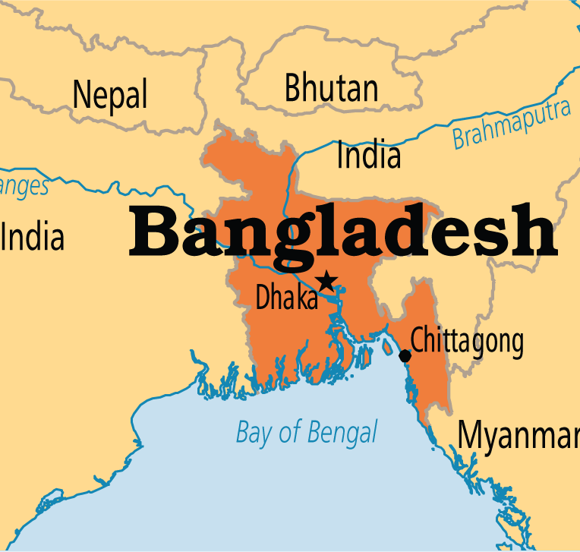
Produktionsstandort Bangladesch
Exportvolumen ca. 30 Mrd. USD
Anteil industriell hergestellter
Massen-Konfektionskleidung an den
Exporteinnahmen mehr als 80%
Anteil der Bekleidungsindustrie am
BIP: 12%
ca. 4.000 – 5.000 Fabriken
ca. 4 Mio. Beschäftigte
davon ca. 80% weiblich, vor allem
Migrantinnen vom Land
Mindestlohn: 8.000 BDT/Monat
(ca. 85 EUR)
15
Karte: operationworld.org
Notes:
Unternehmen sitzen als Einkäufer einer wichtigen Position, sie haben die Macht, die Bedingungen in den Fabriken zu ändern, das zeigen Beispiele von Unternehmen, die diese Verantwortung für die Arbeitsbedingungen bei ihren Zulieferern bereits übernehmen
Einkaufspolitik anpassen: angemessene Lieferzeiten, faire Preise, die Existenzlöhne ermöglichen, lange Lieferbeziehungen…
Soziale Verantwortung = ihr wirtschaftliches Handeln sozial verantwortlich gestalten
3. Eigene Kodizes ernst nehmen und effektive Maßnahmen zur Umsetzung
6. Nicht nur rein kommerzielle audits
15
Als weltweit zweit wichtigstes Produktionsland für Bekleidung, exportiert Bangladesch Bekleidung
im Wert von 25 Milliarden USD. China als wichtigstes Exportland, exportiert für ca. 175 Milliarden USD
(zu berücksichtigen, Land ist 60x größer, hat fast 10x so viele Einwohner_innen, höheren Entwicklungsstand,
sozialistisch autoritäres Regime, produziert z.T. komplexere Produkte mit höherem Warenwert pro Stück etc. –
daher kann man aus den Zahlen nicht einfach ableiten, dass Bangladeschs Bedeutung wesentlich geringer ist).
Im Ranking nach Bangladesch folgen Hong Kong, Vietnam, Indien und die Türkei mit je zwischen 15 und
20 Milliarden USD an Exporten.
Die Bekleidungsindustrie und die Exporte von Bekleidung haben für die Wirtschaft des Landes einen hohen Stellenwert.
Daraus ergibt sich die Bedeutung der Industrie bzw. auch eine Abhängigkeit von der Industrie.
Die 4.000-5.000 Fabriken (so genau weiß man es nicht – nicht alle sind registriert) befinden sich vor allem
im Ballungsraum der Hauptstadt Dhaka und der südlichen Hafenstadt Chittagong, jedoch auch in kleineren Städten.
In den Fabriken arbeiten vor allem junge Frauen, von denen die meisten für die Arbeit aus den Dörfern
in die Städte gekommen sind. Sie haben oft nur einen geringen Bildungsstand und sind noch nicht verheiratet.
In den Führungspositionen und als Vorarbeiter arbeiten vor allem Männer.
Die Rollenverteilung innerhalb der Fabriken lässt sich auch auf die anderen beiden Länder übertragen.
Der Mindestlohn von 8.000 bangladeschischen Taka reicht auch in Bangladesch längst nicht zum Leben (Stand Juli 2019).
Es wurde berechnet, dass zwei Erwachsene und zwei Kinder in Bangladesch
Etwas mehr als 37.000 Taka zum Leben bräuchten (bei einem geringen menschenwürdigen Lebensstandard).
Quellen: CCC, Factsheet Bangladesh, 2015; BGMEA 2019, https://www.researchgate.net/publication/326146264_Health_Issues_of_Female_Garment_Workers_Evidence_from_Bangladesh,
Zugriff 3.5.2019, https://femnet.de/images/downloads/publikationen/FEMNET-FactSheet-Bangladesh-2018.pdf, Zugriff 26.08.2019
und http://www.bgmea.com.bd/home/pages/TradeInformation, Zugriff 26.08.2019
Quellen Mindest- und Existenzlohn:
https://asia.floorwage.org/what, Zugriff 25.07.2019, https://asia.floorwage.org/asia-floor-wage-in-local-currency,
Zugriff 25.07.2019, https://fashionunited.ch/nachrichten/business/bangladesch-mindestlohn-fuer-bekleidungsarbeiter-wird-auf-95-us-dollar-erhoeht/2018091715842, 25.07.2019, https://www.tagesschau.de/ausland/bangladesch-loehne-101.html, Zugriff 25.07.2019

Slide 16
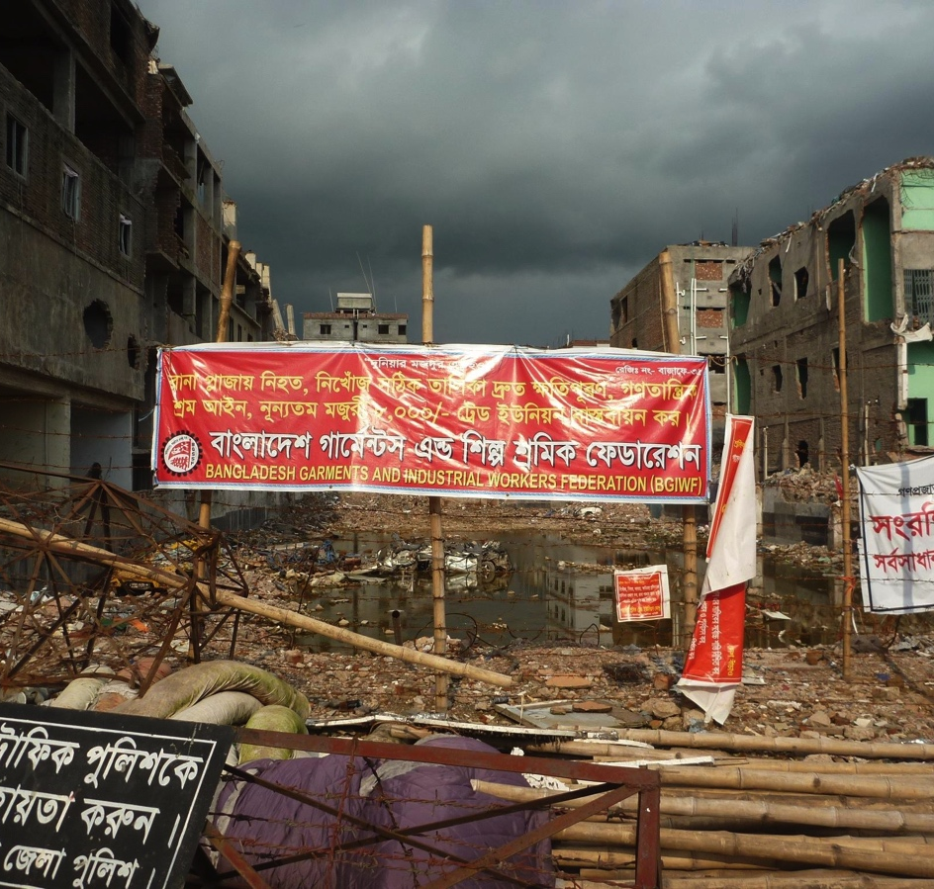
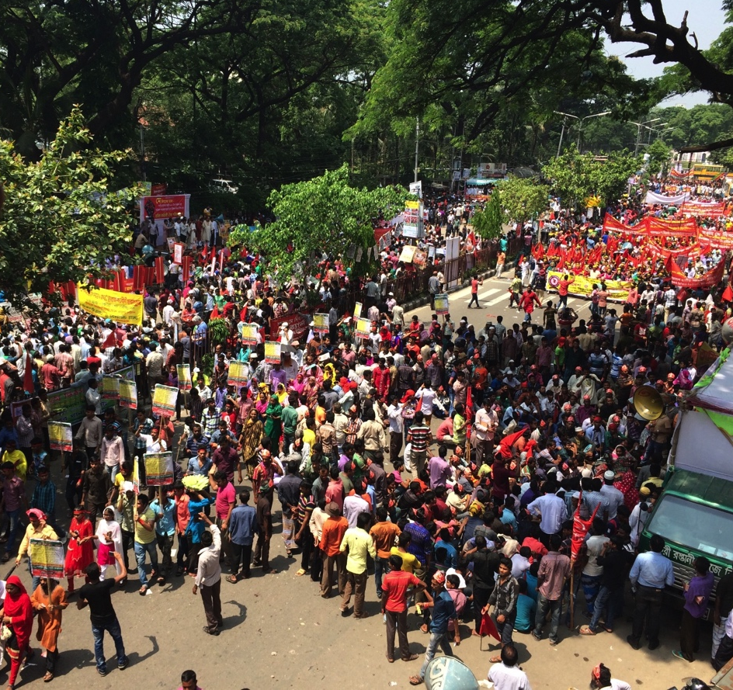
Schlechtes Image
Quelle: Gisela Burckhardt/FEMNET
Quelle: Annika Salingré
16
Notes:
Unternehmen sitzen als Einkäufer einer wichtigen Position, sie haben die Macht, die Bedingungen in den Fabriken zu ändern, das zeigen Beispiele von Unternehmen, die diese Verantwortung für die Arbeitsbedingungen bei ihren Zulieferern bereits übernehmen
Einkaufspolitik anpassen: angemessene Lieferzeiten, faire Preise, die Existenzlöhne ermöglichen, lange Lieferbeziehungen…
Soziale Verantwortung = ihr wirtschaftliches Handeln sozial verantwortlich gestalten
3. Eigene Kodizes ernst nehmen und effektive Maßnahmen zur Umsetzung
6. Nicht nur rein kommerzielle audits
16
Diese Folie zeigt die „Besonderheit“ des Produktionslandes Bangladesch.
Spätestens seit den Katastrophen von Tazreen Fashion (2012) und Rana Plaza (2013) hat Bangladesch
zu Recht ein schlechtes Image, wenn es um Arbeits- und Gesundheitsschutz, Brandschutz
und Gebäudesicherheit geht. Auch wenn die Situation in Sachen Arbeitsbedingungen, Sozial- und
Umweltstandards schon lange unzureichend ist. In den letzten Jahren kam es immer wieder zu umfangreichen
Protesten von Arbeiter_innen, die höhere Löhne und vor allem eine Anhebung des Mindestlohns einforderten.
Diese Proteste wurden oft gewaltsam zerschlagen, Arbeiter_innen unrechtmäßig festgenommen.
Dies erreichte zuletzt Ende 2016/Anfang 2017 die europäischen Medien und sogar große Marken setzten
sich gegen den unrechtmäßigen Umgang ein. Zudem „verschwanden“ immer wieder Gewerkschafter_innen.
Einige von ihnen kamen ums Leben.
Dennoch bleibt Bangladesch ein wichtiger Standort an dem zu geringen Preisen relativ flexibel große Volumina
produziert und schnell nach Europa verschifft werden können.

Slide 17
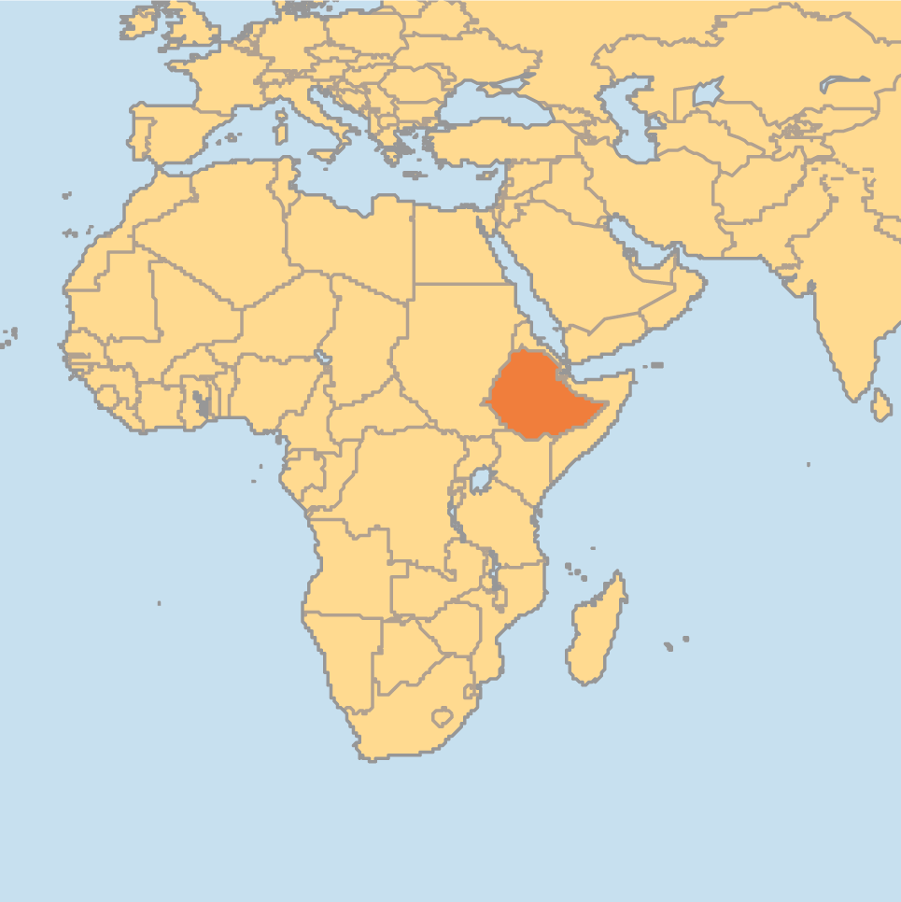
Äthiopien – ein neuer Standort?
ca. 110 Mio. Einwohner_innen
ca. dreimal so viel Landesfläche wie Deutschland
Low Human Development
(HDI)
sogenanntes Low Income Country
(Weltbank)
sogenannte „Entwicklungsdiktatur“
neue Regierung seit 2018
aufstrebendes Textilproduktionsland
17
Karte: operationworld.org
Notes:
Unternehmen sitzen als Einkäufer einer wichtigen Position, sie haben die Macht, die Bedingungen in den Fabriken zu ändern, das zeigen Beispiele von Unternehmen, die diese Verantwortung für die Arbeitsbedingungen bei ihren Zulieferern bereits übernehmen
Einkaufspolitik anpassen: angemessene Lieferzeiten, faire Preise, die Existenzlöhne ermöglichen, lange Lieferbeziehungen…
Soziale Verantwortung = ihr wirtschaftliches Handeln sozial verantwortlich gestalten
3. Eigene Kodizes ernst nehmen und effektive Maßnahmen zur Umsetzung
6. Nicht nur rein kommerzielle audits
17
Äthiopien liegt in Ostafrika, ist flächenmäßig ca. dreimal so groß wie Deutschland,
hat aber „nur“ 110 Mio. Einwohner_innen (Deutschland rund 82 Mio.)
Quelle: https://population.un.org/wpp/DataQuery/, Zugriff 03.05.2019
Der Entwicklungsstand und das Durchschnittseinkommen der Äthiopier_innen liegt unter dem von Bangladesch.
Offiziell ist Äthiopien eine parlamentarische Bundesrepublik, es wird jedoch von einigen Expert_innen auch als
„Entwicklungsdiktatur“ bezeichnet (dazu auf der übernächsten Folie mehr).
Äthiopien gehört noch nicht zu den etablierten wichtigen Produktionsstandorten.
Die Industrie steht noch relativ am Anfang, soll nach Wunsch der Regierung aber an Bedeutung gewinnen.
Sowohl innerhalb des Landes als auch auf globaler Ebene.
Korruptionswahrnehmungsindex von Transparency International: Platz 114/180, Wert 34/100.
Quelle: https://www.transparency.org/country/ETH, Zugriff 20.08.2019
Zur neuen Regierung findet sich ein „Zwischenfazit“ nach einem Jahr Regierungszeit im Ordner Hintergrundinfos:
es gibt viele Reformen; in Sachen Wirtschaft/Textilindustrie sind bisher aber keine Änderungen absehbar (Stand Mai 2019)

Slide 18
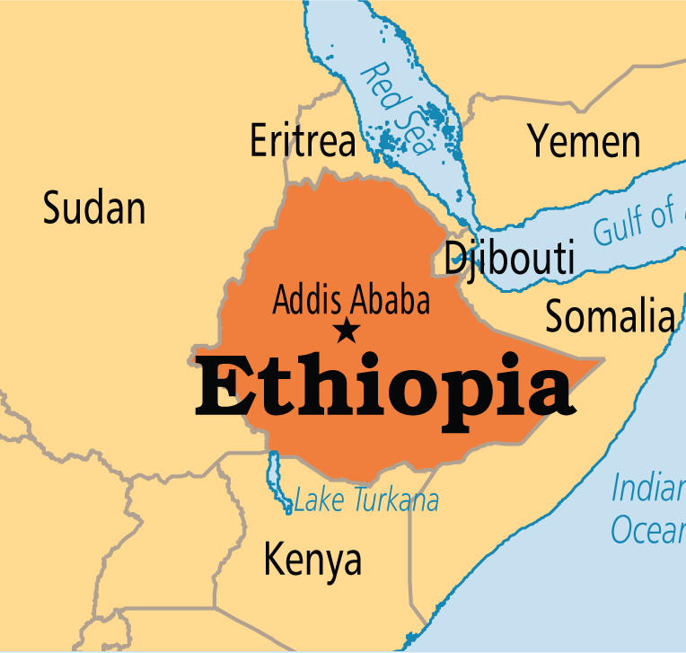
Produktionsstandort Äthiopien
Exportvolumen ca. 113 Mio. USD
Anteil industriell hergestellter Massen-Konfektionskleidung an den Exporteinnahmen ca. 6%
ca. 37.000 Beschäftigte in
ca. 130 Fabriken
60 – 70% weibliche Beschäftigte,
vor allem Migrantinnen vom Land
kein Mindestlohn
18
Karte: operationworld.org
Notes:
Unternehmen sitzen als Einkäufer einer wichtigen Position, sie haben die Macht, die Bedingungen in den Fabriken zu ändern, das zeigen Beispiele von Unternehmen, die diese Verantwortung für die Arbeitsbedingungen bei ihren Zulieferern bereits übernehmen
Einkaufspolitik anpassen: angemessene Lieferzeiten, faire Preise, die Existenzlöhne ermöglichen, lange Lieferbeziehungen…
Soziale Verantwortung = ihr wirtschaftliches Handeln sozial verantwortlich gestalten
3. Eigene Kodizes ernst nehmen und effektive Maßnahmen zur Umsetzung
6. Nicht nur rein kommerzielle audits
18
Äthiopien ist, wenn man sich die verschiedenen Eckdaten anschaut, im globalen Vergleich
noch ein sehr kleiner Produktionsstandort. Auch für das Land selber, erwirtschaftet die Branche
bisher noch keinen zentralen Umsatz. Die äthiopische Textil- und Bekleidungsindustrie hat ein enormes
Potenzial und ist in den letzten 5-6 Jahren um rund 50% gewachsen.
Die Bedeutung von Äthiopien ergibt sich aus der Dynamik der Entwicklung:
die Industrie ist von der Regierung als Wachstumsbranche auserkoren und wird massiv gefördert.
Durch Infrastrukturprogramme, Subventionen und politischen Willen auf verschiedenen Ebenen.
So ist es. z.B. auch politisch gewollt, dass es keinen Mindestlohn gibt, damit die Löhne gering bleiben.
Die Löhne sind so gering (20-50 Euro im Monat), dass sie für Familien (2 Erwachsene, 2 Kinder)
nicht existenzsichernd sind. Für eine Familie würde mindestens das doppelte benötigt.
Dadurch dass einige Arbeitgeber noch Transport und Essen zur Verfügung stellen, kommen die jungen
und oft alleinstehenden Arbeiterinnen irgendwie über die Runden, können aber kein menschenwürdiges Leben führen.
Damit sind wir eigentlich auch schon bei den Besonderheiten von Äthiopien...
Quelle: https://www.rvo.nl/sites/default/files/2015/11/Rapport_Textile_Ethiopi%C3%AB.pdf, Zugriff 26.08.2019 und
https://femnet.de/images/downloads/publikationen/FEMNET-FactSheet-Aethiopien-2018.pdf, Zugriff 26.08.2019

Slide 19
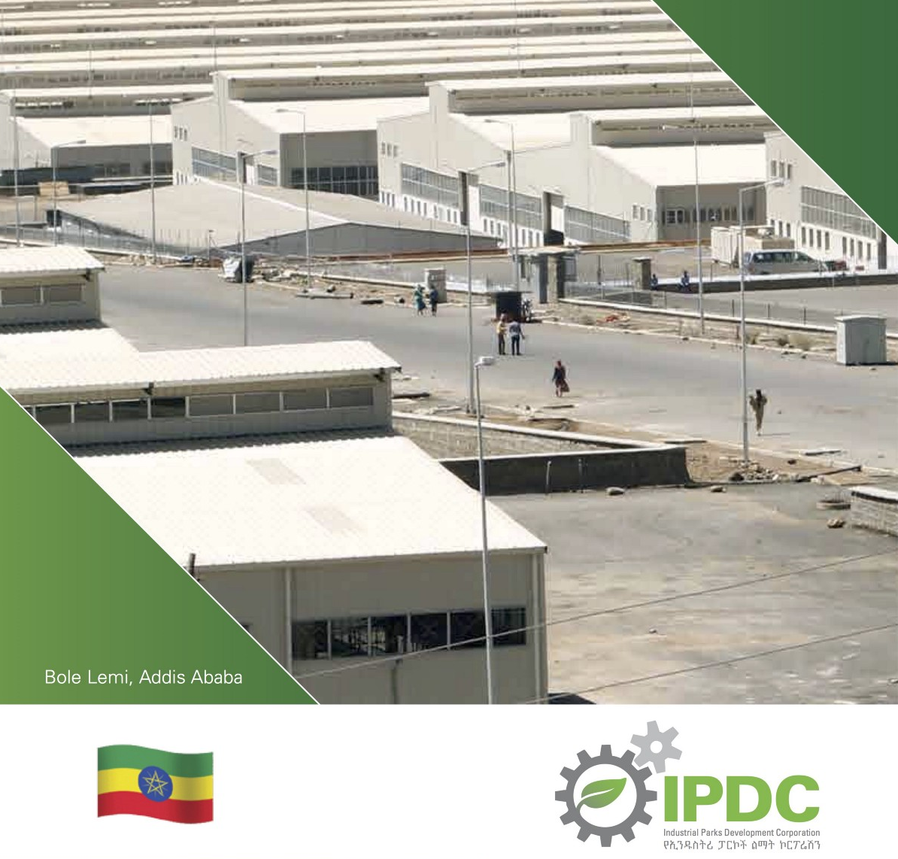
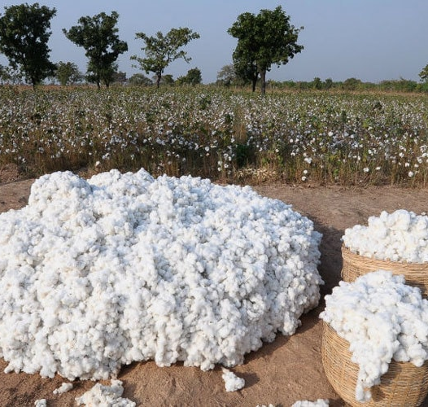
Entwicklungsdiktatur und Baumwolle
Foto: Industrial Parks Development Corporation
Foto: FashionUnited
19
Notes:
Unternehmen sitzen als Einkäufer einer wichtigen Position, sie haben die Macht, die Bedingungen in den Fabriken zu ändern, das zeigen Beispiele von Unternehmen, die diese Verantwortung für die Arbeitsbedingungen bei ihren Zulieferern bereits übernehmen
Einkaufspolitik anpassen: angemessene Lieferzeiten, faire Preise, die Existenzlöhne ermöglichen, lange Lieferbeziehungen…
Soziale Verantwortung = ihr wirtschaftliches Handeln sozial verantwortlich gestalten
3. Eigene Kodizes ernst nehmen und effektive Maßnahmen zur Umsetzung
6. Nicht nur rein kommerzielle audits
19
Politisch hat Äthiopien einige Parallelen zu China und wenn es nach der Regierung geht,
soll die wirtschaftliche und politisches Entwicklung des Landes ähnlich verlaufen.
Es ist ein Land mit sozialistischer Geschichte und die Art und Weise wie die Regierung die Wirtschaftsentwicklung
mit 5-Jahres-Wachstumsplänen steuert ist noch immer stark zentral geplant.
Durch Förderung und Investitionsanreize will die Regierung die Entwicklung der exportorientierten Bekleidungsproduktion
fördern und steuern und so für das ganze Land Arbeitsplätze und wirtschaftliche Entwicklung schaffen.
So werden beispielsweise in den letzten Jahren Industrieparks zentral geplant und gebaut und dann an Firmen vermietet
(die Planung wird oft von der Regierung gemacht, manchmal von internationalen Investoren).
Dadurch ist die bauliche Situation, Brandschutz- und Gebäudesicherheit in den meisten Fabriken relativ gut.
Äthiopien wird aber nicht nur deswegen von einigen Landeskenner_innen als „Entwicklungsdiktatur“ bezeichnet:
es mangelt auch an demokratischer Kontrolle, zivilgesellschaftlicher Freiheit und Transparenz.
Die Opposition ist im Parlament nicht mehr vertreten, die Gewerkschaften sind in ihren Handlungsspielräumen
stark eingeschränkt und es gibt nur lückenhafte unabhängige Informationen zur Situation im Land.
Der Geheimdienst scheint überall präsent zu sein. Durch die politische Ausrichtung kam es bisher allerdings
auch nicht zu größeren Protesten von Arbeiter_innen, die bessere Löhne oder Arbeitsbedingungen forderten.
Aus Sicht vieler Auftraggeber ist Äthiopien somit „stabil.“
Eine andere Besonderheit des Landes ist, dass dort Baumwolle angebaut werden kann und angebaut wird
(seit 2015 auch zertifizierte Bio-Baumwolle). So ergibt sich die Möglichkeit, zukünftig mehrere Schritte
der Wertschöpfungskette im Land durchzuführen, was Äthiopien als Standort attraktiv macht.
Das würde Transportwege und Produktionszeiten verkürzen, würde administrativ zu Vereinfachungen führen.
Bisher deckt die Baumwolle hinsichtlich Qualität und Quantität jedoch noch nicht die Bedürfnisse der
äthiopischen Bekleidungsindustrie. Branchenkenner_innen sehen hier jedoch großes Potenzial,
welches nur wenige andere Länder haben.
Schließlich ist zu sagen, dass Äthiopien keinen eigenen Seehafen hat und somit der Export der Produkte langwierig ist.
Aktuell wird zum Großteil über Dschibuti verschifft, wohin die Sachen erst transportiert werden müssen.
Als Alternative subventioniert die Regierung aktuell Luftfracht.
Der Bereich Transport ist aktuell wesentlicher Nachteil des Standorts Äthiopien.

Slide 20
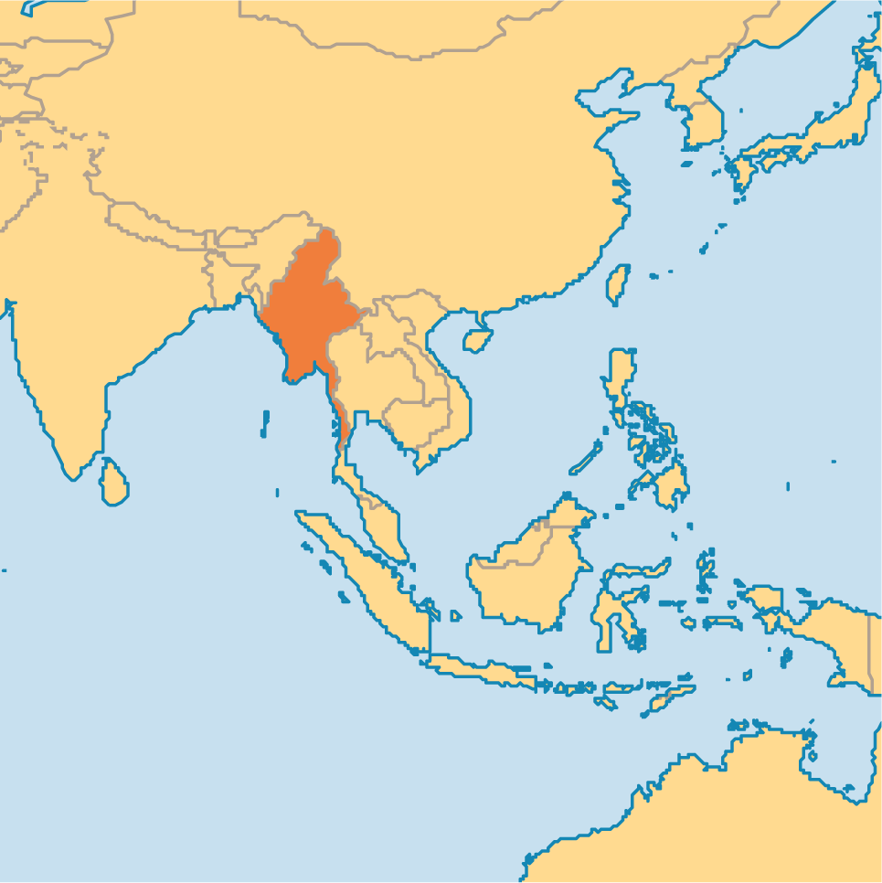
Myanmar – ein neuer Standort?
ca. 54 Mio. Einwohner_innen
Knapp doppelt so groß wie Deutschland
Medium Human Development (HDI)
sogenanntes Lower Middle Income
Country (Weltbank)
Transformation von Militärdiktatur zu
Demokratie
aufstrebendes Textilproduktionsland
20
Karte: operationworld.org
Notes:
Unternehmen sitzen als Einkäufer einer wichtigen Position, sie haben die Macht, die Bedingungen in den Fabriken zu ändern, das zeigen Beispiele von Unternehmen, die diese Verantwortung für die Arbeitsbedingungen bei ihren Zulieferern bereits übernehmen
Einkaufspolitik anpassen: angemessene Lieferzeiten, faire Preise, die Existenzlöhne ermöglichen, lange Lieferbeziehungen…
Soziale Verantwortung = ihr wirtschaftliches Handeln sozial verantwortlich gestalten
3. Eigene Kodizes ernst nehmen und effektive Maßnahmen zur Umsetzung
6. Nicht nur rein kommerzielle audits
20
Myanmar (ehemals Burma oder Birma) liegt in Südoastasien und grenzt u.a. an Bangladesch und Indien
(gehören noch zu Südasien), China und Thailand. Es hat von allen drei Ländern die geringste Einwohner_innenzahl,
ist jedoch ca. 4x so groß wie Bangladesch. Myanmar ist ein sogenannter Vielvölkerstaat und war zuletzt vor allem
wegen der Flucht der Volksgruppe der Rohingya in den Medien. Davor war Myanmar lange Zeit als geächtete
Militärdiktatur bekannt. In den letzten Jahren gab es zunehmend demokratische Reformen (Fachwort „Transformation“)
und es wird als touristisches Reiseziel immer beliebter. Seit der politischen und wirtschaftlichen Öffnung wird es aber auch
für internationale Unternehmen ein zunehmend interessanter Standort und die Regierung wirbt internationale Investoren an.
Da es auch während der Militärdiktatur bereits exportorientierte Bekleidungsproduktion in Myanmar gab,
ist diese nun wieder eine der Wachstumsbranchen.
Korruptionswahrnehmungsindex von Transparency International: Platz 132/180, Wert 29/100
Quelle: https://www.transparency.org/country/MMR, Zugriff 20.08.2019
Quellen https://femnet.de/images/downloads/publikationen/FEMNET-FactSheet-Myanmar-2018.pdf,
Zugriff 26.08.2019 und https://population.un.org/wpp/DataQuery/,Zugriff 03.05.2019

Slide 21
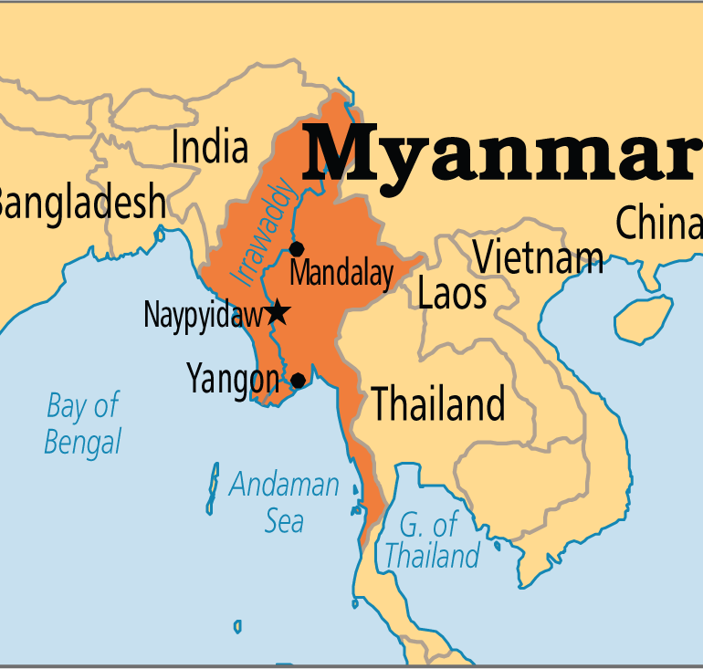
Produktionsstandort Myanmar
Exportvolumen ca. 3 Mrd. USD
Anteil industriell hergestellter Massen-Konfektionskleidung an den Exporteinnahmen ca. 14%
ca. 500.000 Beschäftigte in
rund 600 Fabriken
ca. 90% weibliche Beschäftigte,
vor allem Migrantinnen vom Land
Mindestlohn 4.800 MMK/Tag
(ca. 2,90 EUR)
21
Karte: operationworld.org
Notes:
Unternehmen sitzen als Einkäufer einer wichtigen Position, sie haben die Macht, die Bedingungen in den Fabriken zu ändern, das zeigen Beispiele von Unternehmen, die diese Verantwortung für die Arbeitsbedingungen bei ihren Zulieferern bereits übernehmen
Einkaufspolitik anpassen: angemessene Lieferzeiten, faire Preise, die Existenzlöhne ermöglichen, lange Lieferbeziehungen…
Soziale Verantwortung = ihr wirtschaftliches Handeln sozial verantwortlich gestalten
3. Eigene Kodizes ernst nehmen und effektive Maßnahmen zur Umsetzung
6. Nicht nur rein kommerzielle audits
21
Auch Myanmar gehört noch nicht zu den global bedeutendsten Produktionsstandorten für Bekleidung,
produziert aber bereits deutlich mehr als Äthiopien und entwickelt sich durchaus dynamisch.
Aktuell sind rund 500.000 Arbeiter_innen in ca. 600 Fabriken beschäftigt. Es werden regelmäßig neue Standorte eröffnet.
In den letzten drei Jahren haben sich die Exporteinnahmen aus Bekleidung ca. verdoppelt.
Auch in Myanmar arbeiten vor allem junge Frauen vom Land mit geringem Bildungsstand.
Der Mindestlohn ist im Gesetz pro Tag angegeben und beträgt zurzeit 4.800 Kyat. Der Lohn ist nicht auf einem existenzsichernden Niveau.
Quellen https://femnet.de/images/downloads/publikationen/FEMNET-FactSheet-Myanmar-2018.pdf, Zugriff 26.08.2019,
https://www.myanmargarments.org/wp-files/43-02_Myanmar-Garment-Industry-2018_-Attaining-Critical-Mass-Facing-Critical-Challenges.pdf,
Folie 5 (gemittelter Wert aus Zahl für 2017 und Schätzung für 2018), Zugriff 03.05.2019 und https://www.myanmargarments.org/background-of-mgma/
(hier gehen wir jeweils davon aus, dass nicht alle in der MGMA Mitglieder sind) sowie
https://www.myanmargarments.org/wp-files/43-02_Myanmar-Garment-Industry-2018_-Attaining-Critical-Mass-Facing-Critical-Challenges.pdf,
Folie 13, Zugriff 03.05.2019

Slide 22
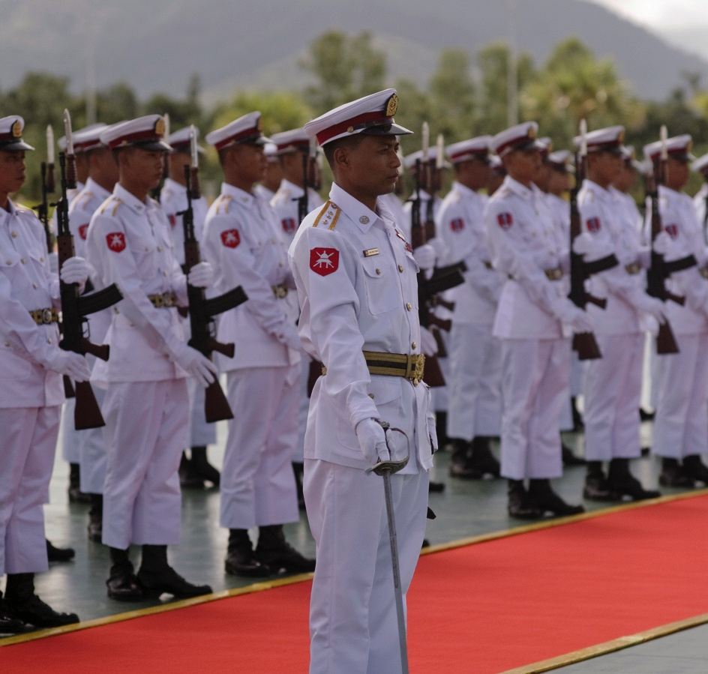
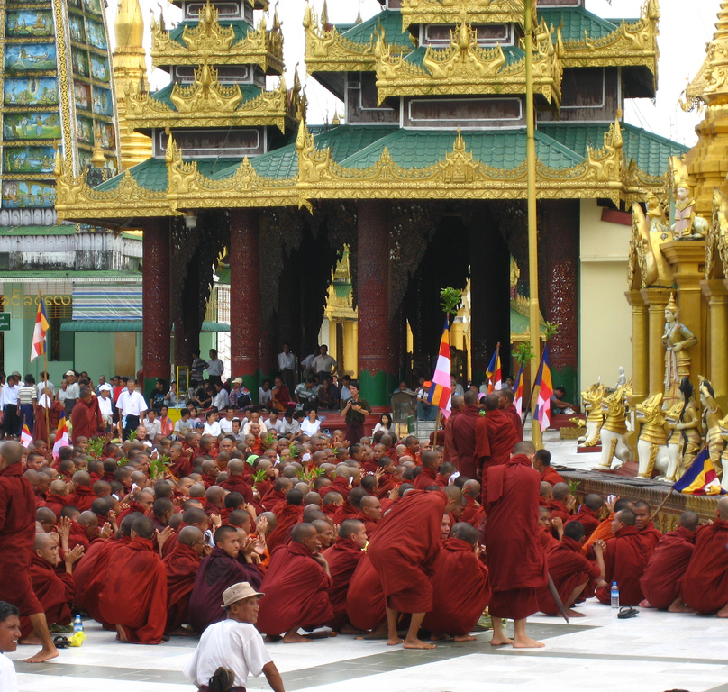
Transformation
Foto: Abhisit Veijajiva/flickr
Foto: Robert Coles/flickr
22
Notes:
Unternehmen sitzen als Einkäufer einer wichtigen Position, sie haben die Macht, die Bedingungen in den Fabriken zu ändern, das zeigen Beispiele von Unternehmen, die diese Verantwortung für die Arbeitsbedingungen bei ihren Zulieferern bereits übernehmen
Einkaufspolitik anpassen: angemessene Lieferzeiten, faire Preise, die Existenzlöhne ermöglichen, lange Lieferbeziehungen…
Soziale Verantwortung = ihr wirtschaftliches Handeln sozial verantwortlich gestalten
3. Eigene Kodizes ernst nehmen und effektive Maßnahmen zur Umsetzung
6. Nicht nur rein kommerzielle audits
22
Das Land tritt aus fünf Jahrzehnten militärischer Herrschaft und Isolation hervor und unternimmt
zögerlich Reformen in Richtung Demokratie, Frieden und einer modernen Wirtschaft.
Doch diese Reformen bleiben fragil. Die aktuelle Verfassung sowie alle Bereiche der Gesellschaft
sind noch immer stark vom Militär geprägt. Die Regierung schützt weder effektiv die Menschenrechte,
noch sorgt sie für die Einhaltung von Umwelt- und Arbeitsstandards.
Die weit verbreitete Korruption und das Fehlen von Rechtsstaatlichkeit, willkürliche Verhaftungen und
das Fehlen einer unabhängigen Justiz bleiben bestehen. Der sich entwickelnde innerstaatliche Rechtsrahmen
hinkt immer noch hinter den internationalen Standards zurück und die Regierung verfügt nicht über
die Fähigkeit, neue Rechtsvorschriften umzusetzen.
Während der Militärdiktatur waren Zwangsarbeit und Kinderarbeit weit verbreitet und
gehörten zur Normalität. Die Abschaffung und Ächtung von Kinder- und Zwangsarbeit
haben sich politisch und gesellschaftlich noch nicht durchgesetzt.
In der Bekleidungsindustrie hat es in den letzten Jahren immer wieder umfangreiche Proteste und
Streiks für bessere Arbeitsbedingungen und höhere Löhne gegeben, die die Produktion mitunter gestört haben.

Slide 23
Gruppenarbeit I: Umsetzung von Rechten und Situation der Frauen
23
Notes:
23
Arbeitsauftrag:
Die Materialien sollen in den Gruppen arbeitsteilig durchgearbeitet werden.
Dann sollen sich die Gruppenmitglieder untereinander austauschen und wichtige Punkte
zur Präsentation auf den Karten festhalten. Ziel ist der Vergleich der drei Länder.
Es gilt wie immer: Ein Gedanke pro Karte und leserlich schreiben. Der Arbeitsauftrag findet sich mit
detaillierten Anweisungen zur Ergebnispräsentation noch mal auf den Arbeitsblättern.

Slide 24
Online und als Download verfügbar
Factsheet Bangladesch: https://femnet.de/images/downloads/publikationen/FEMNET-FactSheet-Bangladesh-2018.pdf
Factsheet Äthiopien:
https://femnet.de/images/downloads/publikationen/FEMNET-FactSheet-Aethiopien-2018.pdf
Factsheet Myanmar:
https://femnet.de/images/downloads/publikationen/FEMNET-FactSheet-Myanmar-2018.pdf
Factsheet geschlechtsspezifische Gewalt: https://femnet.de/images/downloads/publikationen/FEMNET-FactSheet-Gendergewalt-2018.pdf
24
Notes:
24

Slide 25
Diskrepanz zwischen Anspruch und Realität
Korruption
Tradition
politischer Einfluss der Produzent-en
zu wenig (unabhän-gige) Kontrollen
schwache Sanktionen
Einkaufs-praxis der Unterneh-men
kaum Alternativ-en für Arbeiter _innen
Abhängig-keit von der Industrie
schwache Gewerk-schaften
25
Notes:
Unternehmen sitzen als Einkäufer einer wichtigen Position, sie haben die Macht, die Bedingungen in den Fabriken zu ändern, das zeigen Beispiele von Unternehmen, die diese Verantwortung für die Arbeitsbedingungen bei ihren Zulieferern bereits übernehmen
Einkaufspolitik anpassen: angemessene Lieferzeiten, faire Preise, die Existenzlöhne ermöglichen, lange Lieferbeziehungen…
Soziale Verantwortung = ihr wirtschaftliches Handeln sozial verantwortlich gestalten
3. Eigene Kodizes ernst nehmen und effektive Maßnahmen zur Umsetzung
6. Nicht nur rein kommerzielle audits
25
Einleitung: Es gibt verschiedene Gründe für die Diskrepanz zwischen Anspruch
(Gesetzen und Übereinkommen) und der Realität. Meistens kommen mehrere Ursachen zusammen.
Folgende Ursachen gelten für alle drei Länder.
Bei KLICK erscheint die Abbildung; die leeren Sechsecke in der Folie stehen für mögliche weitere Gründe,
die hier nicht benannt werden.
Abhängigkeit von der Industrie: Die Standorte sind oft wirtschaftlich abhängig von der Industrie.
Diese sorgt für Investitionen, Exporteinnahmen, Arbeitsplätze usw. Deswegen werden Missstände teilweise in Kauf genommen.
Korruption: In allen Ländern ist Korruption verbreitet. So lässt es sich umgehen, sich an Gesetzte halten
zu müssen sofern man zahlungsfähig ist.
Tradition: Traditionen hinsichtlich der Rolle der Frau, Arbeitsbeziehungen, der Rolle von Autoritäten,
dem Umgang mit Korruption usw. verhindern oder verlangsamen positive Veränderungen.
Traditionen sind mitunter stärker als geschriebenes Recht oder internationale Absprachen zwischen Politiker_innen.
Politischer Einfluss der Produzenten: Die Fabrikbesitzer sind in den Produktionsländern oft einflussreiche
Persönlichkeiten und haben sich zu gut organisierten Verbänden zusammengeschlossen.
Oft sitzen viele von ihnen in den Parlamenten oder sie betreiben erfolgreich Lobby-Arbeit.
So können sie die nationalen Rahmenbedingungen mitgestalten oder beeinflussen, wo weggeschaut wird.
Zu wenig (unabhängige) Kontrollen: Von staatlicher Seite gibt es zu wenig Kontrolleure/Kontrolleurinnen.
So kann die Einhaltung von Sozialstandards nicht sinnvoll überwacht werden. Zudem bieten die private Auditindustrie
(das betrifft nicht nur die Produktionsländer, sondern ist ein globales Problem) und Korruption viele Möglichkeiten zur Beeinflussung.
Schwache Gewerkschaften: Durch die Schwäche von Gewerkschaften durch schlechte rechtliche Rahmenbedingungen,
Gewerkschaftsdiskriminierung und schlechte Zusammenarbeit zwischen den Gewerkschaften,
können die Arbeiter_innen wenig politischen Einfluss geltend machen und oft nur schlecht auf Missstände hinweisen.
Schwache Sanktionen: Wenn mal Rechtsverstöße auffliegen, sind die Strafen oft gering.
So sind diese wenig abschreckend und es kann sich für Arbeitgeber finanziell sogar lohnen, diese in Kauf zu nehmen.
Kaum Alternativen für Arbeiter_innen: In den Produktionsländern gibt es oft eine hohe Arbeitslosigkeit
und nur wenige Arbeitsplätze. Dadurch haben die Arbeiter_innen nur sehr wenig Alternativen bzw.
diese sind genauso schlecht. Entsprechend sehen sie wenig Chancen darin, den Arbeitsplatz zu wechseln
oder zu protestieren. Ein schlechter Job mit einem schlechten Einkommen ist für sie teilweise besser als
gar kein Job und gar kein Einkommen. In den Ländern gibt es kein soziales Netz, das sie auffängt.
Einkaufspraxis der Unternehmen: Durch den wachsenden Preis- und Zeitdruck von Seiten der großen Unternehmen,
werden ausbeuterische Arbeitsbedingungen und Rechtsverstöße gefördert. Es ist quasi nicht möglich,
für die großen Modemarken im Fast Fashion Segment zu diesen Konditionen zu produzieren und
den Arbeiter_innen menschenwürdige und rechtskonforme Arbeitsbedingungen zu ermöglichen.
Überleitung zu nächster Folie:
Wir haben nun gesehen, dass die Länder einige Gemeinsamkeiten haben, es aber auch Unterschiede gibt.
Im Folgenden wird ein Aspekt herausgegriffen und soll näher betrachtet werden.
Hier soll es auch exemplarisch um den Umgang mit Missständen in der Wertschöpfungskette gehen
und Handlungsansätze, die verschiedene Akteure verfolgen können.

Slide 26
Geschlechtsspezifische Gewalt
Querschnittsaspekt
26
Notes:
26
Einleitung: Die Frauenrechtsverstöße sowie das Ausmaß geschlechtsspezifischer Gewalt
in den Ländern sind umfassend. Gleichzeitig ist die Situation von Frauen zentrales Anliegen für FEMNET
und in unserer Arbeit geht es darum, dass die Rechte von Frauen eingefordert und durchgesetzt werden.
Deswegen haben wir als Querschnittsaspekt für Äthiopien und Myanmar (und auch das „alte“ Produktionsland Bangladesch)
geschlechtsspezifische Gewalt (gender-based violence, GBV) ausgewählt. Was das ist, werden wir uns nun ansehen.
Das Thema hat aber auch für andere Produktionsländer große Relevanz.

Slide 27

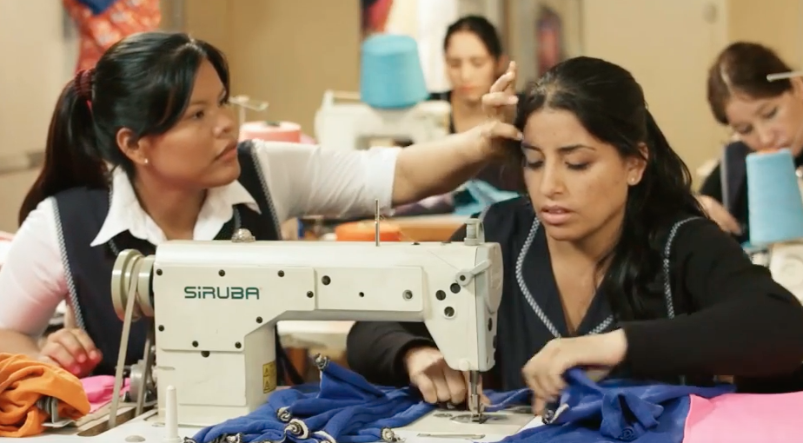
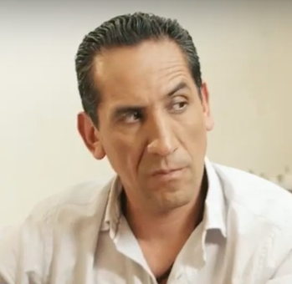
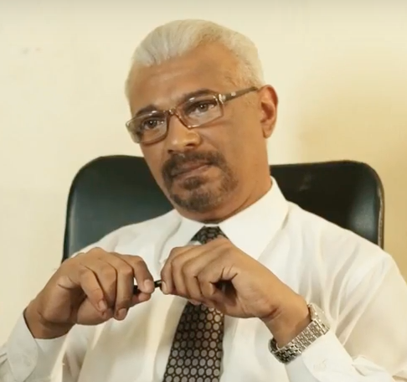
Geschlechtsspezifische Gewalt am Arbeitsplatz
Beobachtungsauftrag:
Wo und in welcher Form ist geschlechtsspezifische Diskriminierung bzw. geschlechtsspezifische Gewalt zu sehen?
Können Sie sich vorstellen, warum diese auftaucht und die Akteure_innen sich so verhalten?
27
Notes:
Unternehmen sitzen als Einkäufer einer wichtigen Position, sie haben die Macht, die Bedingungen in den Fabriken zu ändern, das zeigen Beispiele von Unternehmen, die diese Verantwortung für die Arbeitsbedingungen bei ihren Zulieferern bereits übernehmen
Einkaufspolitik anpassen: angemessene Lieferzeiten, faire Preise, die Existenzlöhne ermöglichen, lange Lieferbeziehungen…
Soziale Verantwortung = ihr wirtschaftliches Handeln sozial verantwortlich gestalten
3. Eigene Kodizes ernst nehmen und effektive Maßnahmen zur Umsetzung
6. Nicht nur rein kommerzielle audits
27
Hinweise zur Moderation:
Zum Thema „geschlechtsspezifische Gewalt am Arbeitsplatz“ werden wir nun ein Video angucken.
Das Video ist von der ILO und ist für die Bildungs- und Infomationsarbeit zum Thema erstellt worden.
Es richtet sich vor allem an die Mitarbeiter_innen in kleinen und mittleren Unternehmen,
die geschult werden sollen, um die Arbeitsbedingungen zu verbessern.
Das Video kommt im Stil einer Telenovela daher und bringt seine Message ziemlich plakativ rüber.
Video: https://www.youtube.com/watch?v=1O4hKoOL9zo, Zugriff 22.08.2019
Sofern noch Zeit ist und/oder die Studierenden thematisieren, dass das Video ein wenig überspitzt ist:
Kommt Ihnen das Verhalten realistisch vor?
Es kann thematisiert werden, dass der Stil des Videos nichts daran ändert, dass am Dargestellten viel Wahres dran ist.
WICHTIG: In der Realität passiert geschlechtsspezifische Gewalt oft sehr viel subtiler, was es schwieriger macht,
sie zu erkennen (auch für die Opfer) und dagegen vorzugehen.

Slide 28
Geschlechtsspezifische Gewalt – weltweit
Anteil der Frauen weltweit, die unter physischer und/oder sexueller Gewalt leiden:
über 35%
Quelle: ITUC
28
Notes:
Unternehmen sitzen als Einkäufer einer wichtigen Position, sie haben die Macht, die Bedingungen in den Fabriken zu ändern, das zeigen Beispiele von Unternehmen, die diese Verantwortung für die Arbeitsbedingungen bei ihren Zulieferern bereits übernehmen
Einkaufspolitik anpassen: angemessene Lieferzeiten, faire Preise, die Existenzlöhne ermöglichen, lange Lieferbeziehungen…
Soziale Verantwortung = ihr wirtschaftliches Handeln sozial verantwortlich gestalten
3. Eigene Kodizes ernst nehmen und effektive Maßnahmen zur Umsetzung
6. Nicht nur rein kommerzielle audits
28
Stand 2018: Mehr als 35% aller Frauen weltweit leiden unter physischer und/oder sexueller Gewalt.
Das sind rund 818 Millionen Frauen und somit ca. 10x so viele Menschen wie in Deutschland leben
Hinweis: Bei dieser Zahl sind viele Aspekte geschlechtsspezifischer Gewalt ausgeklammert –
die Zahl der von geschlechtsspezifischer Gewalt betroffenen Frauen liegt höher!
Quelle: Internationaler Gewerkschaftsbund (International Trade Union Confederation),
https://www.ituc-csi.org/IMG/pdf/tool_kits_en_2018_final-2.pdf, Seite 3, Zugriff 22.08.2019

Slide 29
Geschlechtsspezifische Gewalt am Arbeitsplatz – weltweit
davon Anteil derjenigen, die unerwünschten sexuellen Annäherungsversuchen, körperlichen Kontakten oder anderen Formen sexueller Belästigung am Arbeitsplatz ausgesetzt sind:
40-50%
Quelle: ITUC
29
Notes:
Unternehmen sitzen als Einkäufer einer wichtigen Position, sie haben die Macht, die Bedingungen in den Fabriken zu ändern, das zeigen Beispiele von Unternehmen, die diese Verantwortung für die Arbeitsbedingungen bei ihren Zulieferern bereits übernehmen
Einkaufspolitik anpassen: angemessene Lieferzeiten, faire Preise, die Existenzlöhne ermöglichen, lange Lieferbeziehungen…
Soziale Verantwortung = ihr wirtschaftliches Handeln sozial verantwortlich gestalten
3. Eigene Kodizes ernst nehmen und effektive Maßnahmen zur Umsetzung
6. Nicht nur rein kommerzielle audits
29
Von diesen 35% aller Frauen weltweit (vorherige Folie), sind wiederum 40-50% von sexueller Gewalt am Arbeitsplatz betroffen.
Quelle: Internationaler Gewerkschaftsbund (International Trade Union Confederation),
https://www.ituc-csi.org/IMG/pdf/tool_kits_en_2018_final-2.pdf, Seite 3, Zugriff 22.08.2019

Slide 30
Definition: Geschlechtsspezifische Gewalt
Jede auf Grund ihrer Geschlechtszugehörigkeit gegen eine Person gerichtete Gewalthandlung, durch die ihr physischer, sexueller oder psychischer Schaden oder Leid zugefügt wird oder zugefügt werden kann, einschließlich der Androhung derartiger Handlungen, [...] unabhängig davon, ob im öffentlichen oder im privaten Bereich.
UNO Declaration on the Elimination of Violence Against Women
Eine Ausdrucksform der historisch ungleichen Machtverhältnisse zwischen den Geschlechtern, die insbesondere zur Beherrschung und Diskriminierung der Frauen durch die Männer geführt hat.
Christlicher Friedensdienst
30
Notes:
Unternehmen sitzen als Einkäufer einer wichtigen Position, sie haben die Macht, die Bedingungen in den Fabriken zu ändern, das zeigen Beispiele von Unternehmen, die diese Verantwortung für die Arbeitsbedingungen bei ihren Zulieferern bereits übernehmen
Einkaufspolitik anpassen: angemessene Lieferzeiten, faire Preise, die Existenzlöhne ermöglichen, lange Lieferbeziehungen…
Soziale Verantwortung = ihr wirtschaftliches Handeln sozial verantwortlich gestalten
3. Eigene Kodizes ernst nehmen und effektive Maßnahmen zur Umsetzung
6. Nicht nur rein kommerzielle audits
30
Zusätzlich bitte mündlich ergänzen:
Laut UNO ist geschlechtsspezifische Gewalt eine Menschenrechtsverletzung.

Slide 31
Geschlechtsspezifische Gewalt
ungleiche Machtbeziehungen zwischen Frauen und Männern
auch Menschen anderer Geschlechtsidentität und sexuelle Minderheiten sind betroffen
kommt auf gesellschaftlicher Ebene vor
richtet sich gegen Gruppen als auch Individuen
kann von Gruppen sowie Einzeltätern ausgehen
31
Notes:
Unternehmen sitzen als Einkäufer einer wichtigen Position, sie haben die Macht, die Bedingungen in den Fabriken zu ändern, das zeigen Beispiele von Unternehmen, die diese Verantwortung für die Arbeitsbedingungen bei ihren Zulieferern bereits übernehmen
Einkaufspolitik anpassen: angemessene Lieferzeiten, faire Preise, die Existenzlöhne ermöglichen, lange Lieferbeziehungen…
Soziale Verantwortung = ihr wirtschaftliches Handeln sozial verantwortlich gestalten
3. Eigene Kodizes ernst nehmen und effektive Maßnahmen zur Umsetzung
6. Nicht nur rein kommerzielle audits
31
Typischerweise geht geschlechtsspezifische Gewalt von Männern aus und richtet sich gegen Frauen.
Es sind aber auch Menschen anderer Geschlechtsidentität und sexuelle Minderheiten (sexuelle Orientierung) betroffen.
Geschlechtsspezifische Gewalt kommt einerseits strukturell auf gesamtgesellschaftlicher Ebene vor,
schlägt sich aber ganz konkret zum Beispiel im Arbeitskontext nieder.
Sie kann sich gegen Gruppen (z.B. Frauen) richten, genauso aber gegen Individuen (z.B. einzelne Frauen)
und sowohl von Gruppen als auch von Einzelpersonen ausgehen.

Slide 32
Geschlechtsspezifische Gewalt am Arbeitsplatz
Beispiel Europa
In 2014: 32% der Opfer von sexueller Belästigung in der EU haben ausgesagt, dass der Täter ein Vorgesetzter, Kollege oder Kunde war.
Jede 6. Frau in Europa erlebte schon einmal Gewalt, Belästigung und unerwünschte Annäherungsversuche am Arbeitsplatz.
Sexuelle Belästigung am Arbeitsplatz in
  Belgien: 3% der Beschäftigten
  Dänemark: zwischen 4% und 20%
  Frankreich: zwischen 16% und 20%
  ca. 90% der Opfer sind Frauen
32
Notes:
Unternehmen sitzen als Einkäufer einer wichtigen Position, sie haben die Macht, die Bedingungen in den Fabriken zu ändern, das zeigen Beispiele von Unternehmen, die diese Verantwortung für die Arbeitsbedingungen bei ihren Zulieferern bereits übernehmen
Einkaufspolitik anpassen: angemessene Lieferzeiten, faire Preise, die Existenzlöhne ermöglichen, lange Lieferbeziehungen…
Soziale Verantwortung = ihr wirtschaftliches Handeln sozial verantwortlich gestalten
3. Eigene Kodizes ernst nehmen und effektive Maßnahmen zur Umsetzung
6. Nicht nur rein kommerzielle audits
32
Damit nicht der Eindruck entsteht, geschlechtsspezifische Gewalt sei nur ein Thema in sogenannten Entwicklungsländern,
hier Zahlen zu Europa.
Quelle: https://www.etuc.org/sites/default/files/document/files/angenommen-de-gender-based_violence_at_work_and_at_home_-_ein_gewerkschaftsthema_entschliessung.pdf, Zugriff 26.08.2019

Slide 33
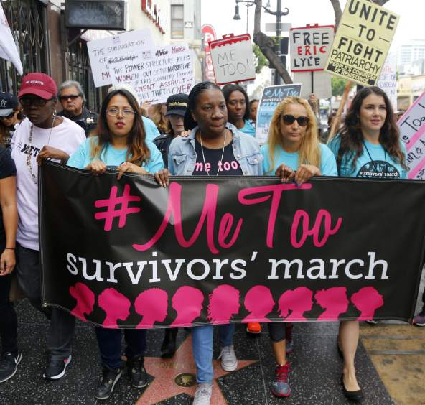
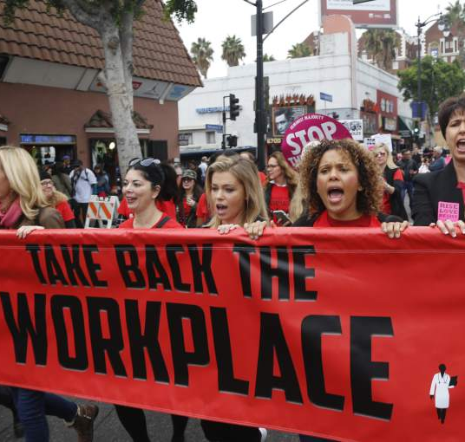
Geschlechtsspezifische Gewalt am Arbeitsplatz
Beispiel USA
Foto: AP/Damian Dovarganes
Foto: AP/Damian Dovarganes
33
Notes:
Unternehmen sitzen als Einkäufer einer wichtigen Position, sie haben die Macht, die Bedingungen in den Fabriken zu ändern, das zeigen Beispiele von Unternehmen, die diese Verantwortung für die Arbeitsbedingungen bei ihren Zulieferern bereits übernehmen
Einkaufspolitik anpassen: angemessene Lieferzeiten, faire Preise, die Existenzlöhne ermöglichen, lange Lieferbeziehungen…
Soziale Verantwortung = ihr wirtschaftliches Handeln sozial verantwortlich gestalten
3. Eigene Kodizes ernst nehmen und effektive Maßnahmen zur Umsetzung
6. Nicht nur rein kommerzielle audits
33
#MeToo-Debatte seit 2017: sexuelle Belästigung und auch andere Formen geschlechtsspezifischer Gewalt
sind aktuelle Themen, die viele Menschen betreffen. In diesem Kontext hat sich auch wieder gezeigt,
dass allein das Thematisieren die erste Hürde ist, die nächste ist, dass diese Form von Gewalt anerkannt wird
und schließlich müssten noch Verbesserungen umgesetzt werden.
Kurze Hintergrundinfo:
#MeToo ist ein Hashtag, das ab Mitte Oktober 2017 im Zuge des Weinstein-Skandals Verbreitung
in den sozialen Netzwerken erfuhr. Die Phrase „Me too“ geht auf die Aktivistin Tarana Burke zurück
und wurde als Hashtag durch die Schauspielerin Alyssa Milano populär, die betroffene Frauen ermutigte,
mit Tweets auf das Ausmaß sexueller Belästigung und sexueller Übergriffe aufmerksam zu machen.
Seitdem wurde dieses Hashtag millionenfach verwendet.
Quelle: https://de.wikipedia.org/wiki/MeToo, Zugriff 22.08.2019

Slide 34
Formen geschlechtsspezifischer Gewalt
tätliche Angriffe, einschließlich Vergewaltigung
verbale Angriffe und Gewaltandrohungen
Mobbing
psychische Gewalt und Einschüchterung
sexuelle Belästigung
finanzielle Ausbeutung
Vernachlässigung
Diskriminierung
34
Notes:
Unternehmen sitzen als Einkäufer einer wichtigen Position, sie haben die Macht, die Bedingungen in den Fabriken zu ändern, das zeigen Beispiele von Unternehmen, die diese Verantwortung für die Arbeitsbedingungen bei ihren Zulieferern bereits übernehmen
Einkaufspolitik anpassen: angemessene Lieferzeiten, faire Preise, die Existenzlöhne ermöglichen, lange Lieferbeziehungen…
Soziale Verantwortung = ihr wirtschaftliches Handeln sozial verantwortlich gestalten
3. Eigene Kodizes ernst nehmen und effektive Maßnahmen zur Umsetzung
6. Nicht nur rein kommerzielle audits
34
Es gibt viele unterschiedliche Formen geschlechtsspezifischer Gewalt. Diese Liste zeigt die zentralen.
Jede Form für sich bedarf einer klaren Definition und oft werden verschiedene Formen oder Handlungen
gar nicht entsprechend wahrgenommen (von Tätern, Opfern, Dritten).
Sexuelle Belästigung z.B. kann sehr viele Formen annehmen:
von Bemerkungen und Witzen über sexuelle Merkmale einer Person über anzügliche Gesten und Blicke
bis hin zu Berührungen und körperlichen Übergriffen gibt es viele Verhaltensweisen, die eine Person sexuell belästigen.
Hinweis: Diskriminierung erfordert eine besondere Erläuterung, warum es auch eine Form von Gewalt ist.
Dazu auf der nächsten Folie mehr.

Slide 35
Diskriminierung = Gewalt ?!
Diskriminierung von Bevölkerungsgruppen/Chancenungleichheit
= strukturelle Gewalt
strukturelle Gewalt ist unsichtbar, wird von den Betroffenen meist nicht bewusst wahrgenommen
Auswirkungen sind oft Teil einer akzeptierten Gesellschaftsordnung
geschlechtsspezifische Diskriminierung + x + y + z = geschlechtsspezifische Gewalt
35
Notes:
Unternehmen sitzen als Einkäufer einer wichtigen Position, sie haben die Macht, die Bedingungen in den Fabriken zu ändern, das zeigen Beispiele von Unternehmen, die diese Verantwortung für die Arbeitsbedingungen bei ihren Zulieferern bereits übernehmen
Einkaufspolitik anpassen: angemessene Lieferzeiten, faire Preise, die Existenzlöhne ermöglichen, lange Lieferbeziehungen…
Soziale Verantwortung = ihr wirtschaftliches Handeln sozial verantwortlich gestalten
3. Eigene Kodizes ernst nehmen und effektive Maßnahmen zur Umsetzung
6. Nicht nur rein kommerzielle audits
35
Diese Folie soll helfen zu erklären, warum geschlechtsspezifische Gewalt KEINE Steigerung
von geschlechtsspezifischer Diskriminierung ist, sondern dass geschlechtsspezifische Diskriminierung
viel mehr eine Form (eine von vielen) von geschlechtsspezifischer Gewalt ist.
Strukturelle Gewalt ist
Systemimmanent
wird nicht von einzelnen Täter_innen ausgeübt
beruht auf althergebrachten gesellschaftlichen Normen
ist schwer lokalisierbar
Indikatoren für geschlechtsspezifische Diskriminierung sind z.B.:
Entscheidungsmacht: Frauen in Führungspositionen, Politik...
Lohnungleichheit zwischen Männern und Frauen, auch Gender-Pay-Gap/Lohnlücke
Vereinbarkeit von Familie und Beruf: bestehen entsprechende Strukturen und Institutionen für Vereinbarkeit oder sind Frauen Doppelbelastung ausgesetzt?
Armut: sind Frauen stärker von Armut betroffen? Gibt es dafür strukturelle Gründe?
Gesundheit: ist die Gesundheit von Frauen schlechter als von Männern? Gibt es dafür strukturelle Gründe?

Slide 36
Gruppenarbeit: unterschiedliche Lösungsansätze gegen geschlechtsspezifische Gewalt anhand konkreter Fallbeispiele
ILO-Konvention gegen geschlechtsspezifische Gewalt
gesetzliche Maßnahmen in Indien und Umsetzung
Maßnahmen der Fair Wear Foundation
36
Notes:
Unternehmen sitzen als Einkäufer einer wichtigen Position, sie haben die Macht, die Bedingungen in den Fabriken zu ändern, das zeigen Beispiele von Unternehmen, die diese Verantwortung für die Arbeitsbedingungen bei ihren Zulieferern bereits übernehmen
Einkaufspolitik anpassen: angemessene Lieferzeiten, faire Preise, die Existenzlöhne ermöglichen, lange Lieferbeziehungen…
Soziale Verantwortung = ihr wirtschaftliches Handeln sozial verantwortlich gestalten
3. Eigene Kodizes ernst nehmen und effektive Maßnahmen zur Umsetzung
6. Nicht nur rein kommerzielle audits
36
Kurz erläutern, womit sich die drei Gruppen beschäftigen werden:
Gruppe 1: Es gibt eine Initiative, die vor allem von Gewerkschaften vorangetrieben wird, in der es darum geht,
eine neue ILO-Konvention zur Verabschiedung zu bringen. ILO = Internationale Arbeitsorganisation, dreiseitiges Gremium,
dass sich u.a. um internationale Arbeitsstandards kümmert.
Gruppe 2: Hier geht es darum, sich die Gesetzeslage in Indien anzuschauen und wie es mit der Umsetzung steht
Das indische Beispiel macht hier Sinn, da es für die Länder des Moduls keine entsprechenden Infos gibt;
lässt sich aber gut übertragen.
Gruppe 3: Die Fair Wear Foundation ist eine Multi-Stakeholder-Initiative aus Marken, Fabriken, Gewerkschaften, NGOs,
die die Arbeitsbedingungen verbessern wollen. Sie unternimmt verschiedene Maßnahmen gegen geschlechtsspezifische Gewalt.

Slide 37

Forderungen an Unternehmen
veränderte Einkaufspraktiken
soziale Verantwortung wahrnehmen
verbindlichen Verhaltenskodex umsetzen
Transparenz, Offenlegung der Lieferanten, jährliche
Berichterstattung, Audits
Unterstützung der Produzent_innen bei der Umsetzung von
Sozialstandards
unabhängige, externe Kontrollen durch Multi-Stakeholder-Initiativen
37
Notes:
Unternehmen sitzen als Einkäufer einer wichtigen Position, sie haben die Macht, die Bedingungen in den Fabriken zu ändern, das zeigen Beispiele von Unternehmen, die diese Verantwortung für die Arbeitsbedingungen bei ihren Zulieferern bereits übernehmen
Einkaufspolitik anpassen: angemessene Lieferzeiten, faire Preise, die Existenzlöhne ermöglichen, lange Lieferbeziehungen…
Soziale Verantwortung = ihr wirtschaftliches Handeln sozial verantwortlich gestalten
3. Eigene Kodizes ernst nehmen und effektive Maßnahmen zur Umsetzung
6. Nicht nur rein kommerzielle audits
37
Unternehmen haben als Einkäufer eine wichtige Position. Sie haben die Macht,
die Bedingungen in den Fabriken zu ändern. Das zeigen Beispiele von Unternehmen,
die diese Verantwortung für die Arbeitsbedingungen bei ihren Zulieferern bereits übernehmen.
Zu veränderte Einkaufspraktiken:
Einkaufspolitik anpassen - angemessene Lieferzeiten, faire Preise,
die Existenzlöhne ermöglichen, lange Lieferbeziehungen,
Zu soziale Verantwortung wahrnehmen:
Soziale Verantwortung = wirtschaftliches Handeln sozial verantwortlich gestalten
Zu verbindlichen Verhaltenskodex umsetzen:
Eigene Kodizes ernst nehmen und effektive Maßnahmen zur Umsetzung
Zu unabhängige, externe Kontrollen durch Multi-Stakeholder-Initiativen:
Nicht nur rein kommerzielle Audits

Slide 38
Forderungen an die Politik
Sorgfaltspflicht gesetzlich festlegen
  Mindeststandards, Vorschriften bzgl. Sozial- und Umweltstandards
Unternehmenshaftung
  Ahndung von Menschen-/Arbeitsrechtsverletzungen
  Entschädigung von Opfern
Herstellung von Transparenz durch Offenlegungs-/
Berichtspflichten
Stärkung von Menschenrechten in EU-Handelsabkommen
38
Notes:
38
Wir fordern: gesetzliche Sorgfaltspflicht und Unternehmenshaftung
bei Verletzung dieser Pflicht
Gesetzliche und verbindliche Vorgaben, dass deutsche/europäische Unternehmen
auf die Einhaltung von Sozialstandards in ihrer gesamten Lieferkette achten müssen
(Unternehmen sind verpflichtet, selbst aktiv zu werden und dafür zu sorgen, dass ihre
Lieferanten Gesetze einhalten (siehe UN-Leitprinzipien für Wirtschaft und Menschenrechte)).
Das deutsche Bündnis für nachhaltige Textilien als freiwillige Initiative ergänzt
gesetzliche Maßnahmen, kann sie nicht ersetzen.
Verletzungen vom Menschenrechten müssen geahndet werden können.
Wenn es diese Haftung gäbe, würden Unternehmen mehr vorbeugen.
Wiedergutmachung und Entschädigung von Opfern = Zugang zu Gerichten
in der EU für Arbeiterinnen, um europäische Unternehmen verklagen zu können.
Dabei: Zulassung von Sammelklagen (bisher nach deutschem. Recht nicht möglich)
Transparenz herstellen durch Offenlegungs- und Berichtpflichten z.B.
verbindliche Nachhaltigkeitsberichte
Handelsbeziehungen von DE regelt die EU: Forderung: Die Menschenrechtsklauseln
in Handelsabkommen müssen verbindlichen Charakter haben, also z.B. Sanktionen/Aussetzung
von Handelspräferenzen bei Missachtung nach sich ziehen.
Fazit:
Regierungen in DE und der EU haben über Außenhandelspolitik Einfluss
auf Arbeitsbedingungen in Produktionsländern;
sie hätten auch die Möglichkeit Gesetze zur Haftbarmachung von Unternehmen
für ihre Auslandsaktivitäten zu machen und zur Ermöglichung von Schadensersatzklagen
von Opfern von Arbeitsrechtsverletzungen
dass es für solche Maßnahmen Spielräume gibt, zeigt z.B. das Engagement von
Entwicklungsminister Müller für das Textilbündnis; unabhängig von den Inhalten des
Bündnisses wird klar: wenn der politische Wille da ist, kann viel passieren.
Weitere Infos: Todschick, S. 179-193

Slide 39
Unsere Möglichkeiten als Fachleute, Konsument_innen und Angehörige der Zivilgesellschaft
39
Notes:
39

Slide 40

Ihr Feedback…
… hilft uns weiter:
Was hat Ihnen besonders gefallen?
Was können wir besser machen?
Was haben Sie vermisst?
Weitere Anregungen?
40

Slide 41
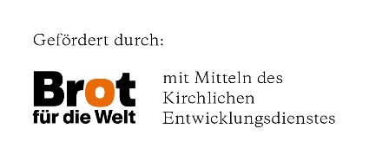



Danke für Ihre Aufmerksamkeit!
Kontakt: Kerstin Dahmen
E-Mail: fairschnitt@femnet-ev.de
Internet: www.fairschnitt.org
Tel.: 0228 - 18038116
Fragen?
Gefördert von aus Mitteln des Landes NRW und im Auftrag des
41

Slide 42
Zentrale Quellen
FEMNET (2018): Frauen in der Bekleidungsindustrie Äthiopiens (Factsheet), https://femnet.de/images/downloads/publikationen/FEMNET-FactSheet-Aethiopien-2018.pdf, Zugriff 26.08.2019
FEMNET (2018): Frauen in der Bekleidungsindustrie Bangladeschs (Factsheet), https://femnet.de/images/downloads/publikationen/FEMNET-FactSheet-Bangladesh-2018.pdf, Zugriff 26.08.2019
FEMNET (2018): Frauen in der Bekleidungsindustrie Myanmars (Factsheet), https://femnet.de/images/downloads/publikationen/FEMNET-FactSheet-Myanmar-2018.pdf, Zugriff 26.08.2019
International Trade Union Conferderation (2018): Campaign briefing tool, https://www.ituc-csi.org/IMG/pdf/tool_kits_en_2018_final-2.pdf, Zugriff 26.08.2019
Netherlands Embassy in Addis Abeba (2015): Businnes Opportunity Report Ethiopia – Textile & Apparel Industry, https://www.rvo.nl/sites/default/files/2015/11/Rapport_Textile_Ethiopi%C3%AB.pdf, Zugriff 26.08.2019
Syndicat European Trade Union (2017): Geschlechtsspezifische Gewalt zu Hause und am Arbeitsplatz - ein Gewerkschaftsthema, https://www.etuc.org/sites/default/files/document/files/angenommen-de-gender-based_violence_at_work_and_at_home_-_ein_gewerkschaftsthema_entschliessung.pdf, Zugriff 2.08.2019
42

